Slide 1
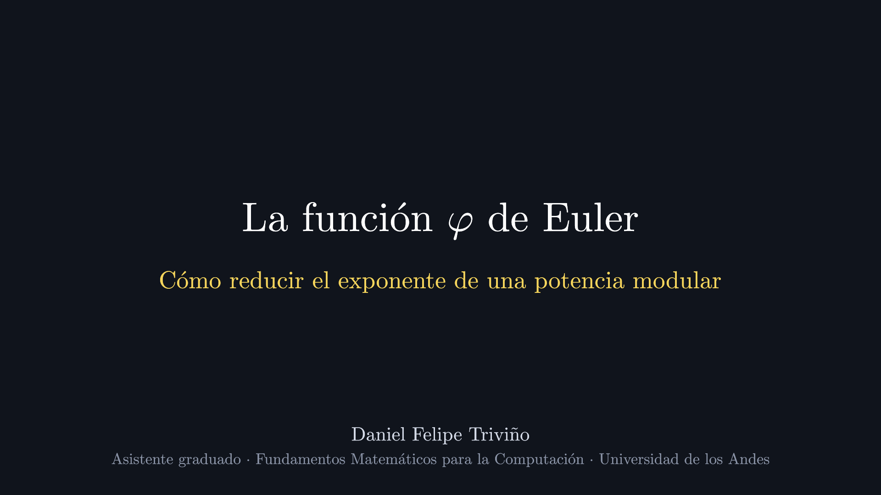
Notes:
La función fi de Euler. Con ella, y con el pequeño teorema de Fermat, vamos a reducir el exponente de potencias enormes en aritmética modular.

Slide 2
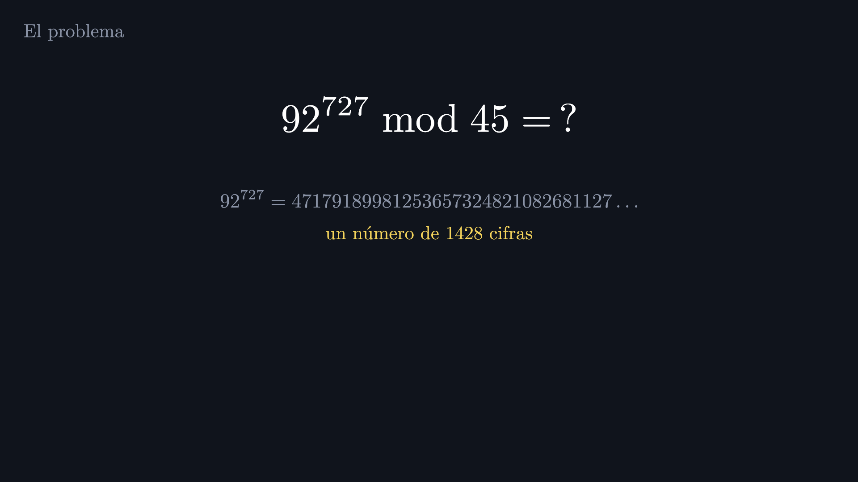
Notes:
Queremos calcular 92 a la 727, módulo 45. Esa potencia es un número de 1428 cifras.

Slide 3
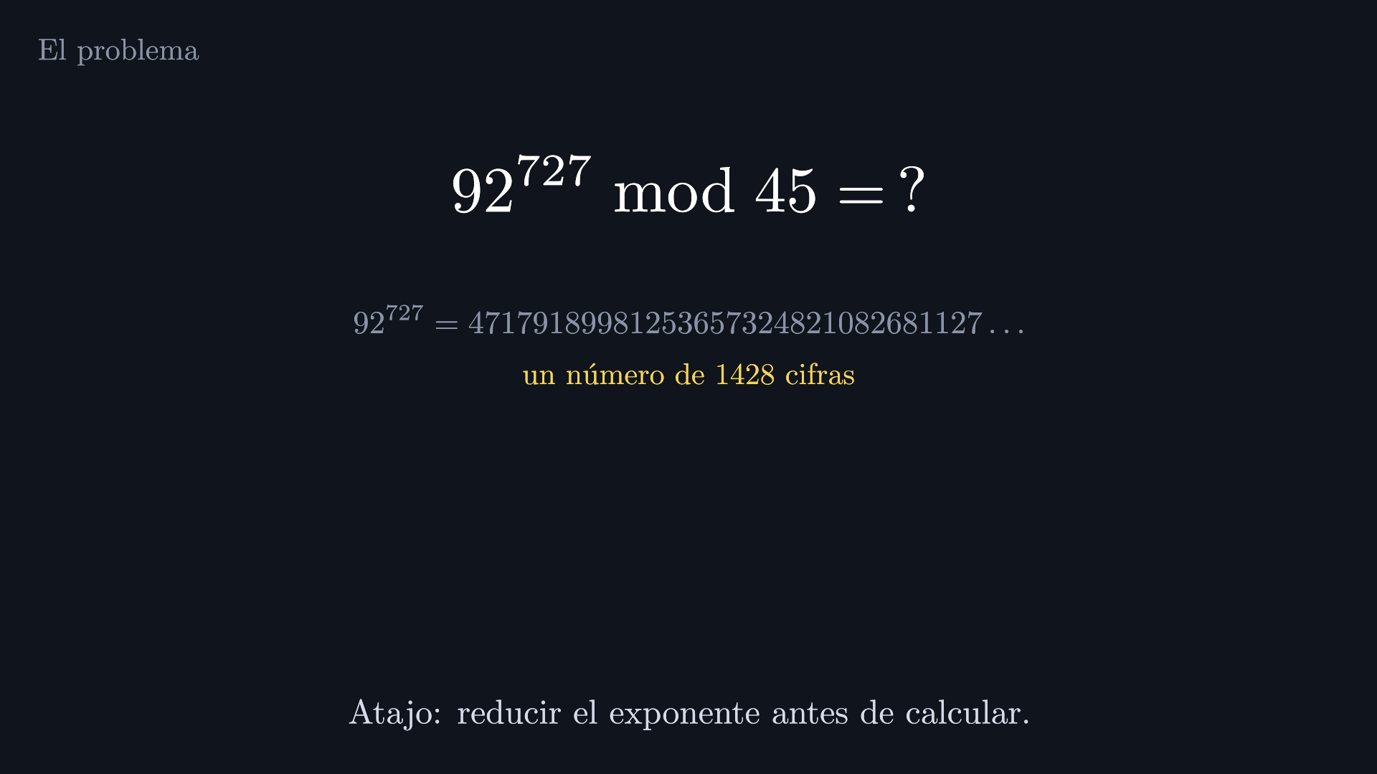
Notes:
En el video de square and multiply vimos cómo calcular potencias así con pocas operaciones. Aquí vamos a ver un atajo que se aplica antes de empezar: reducir el exponente.

Slide 4
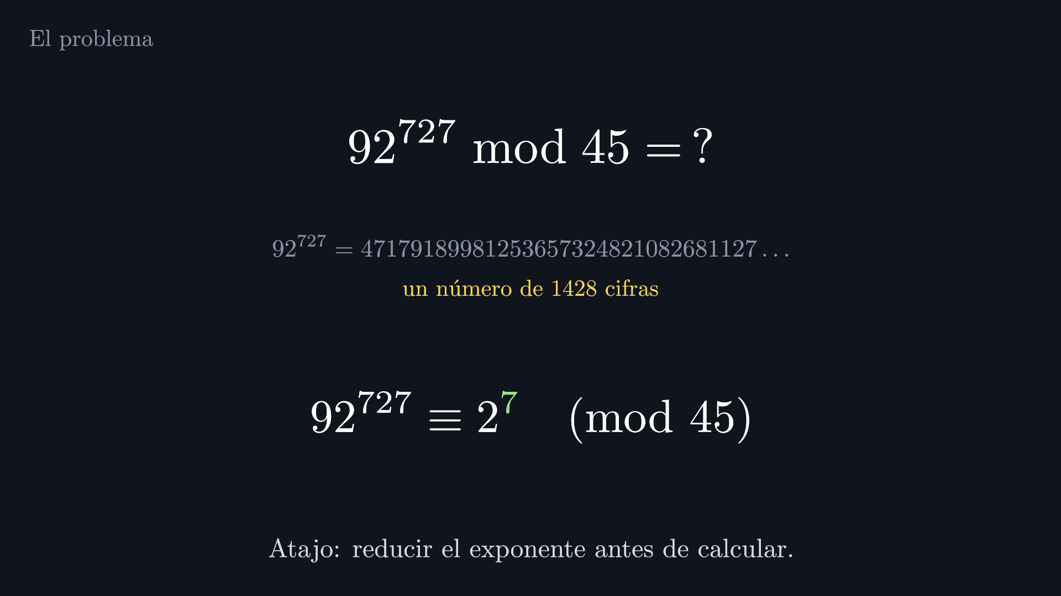
Notes:
Al final del video, esta potencia va a quedar convertida en 2 a la 7. Para lograrlo necesitamos una función que cuenta: la fi de Euler.

Slide 5
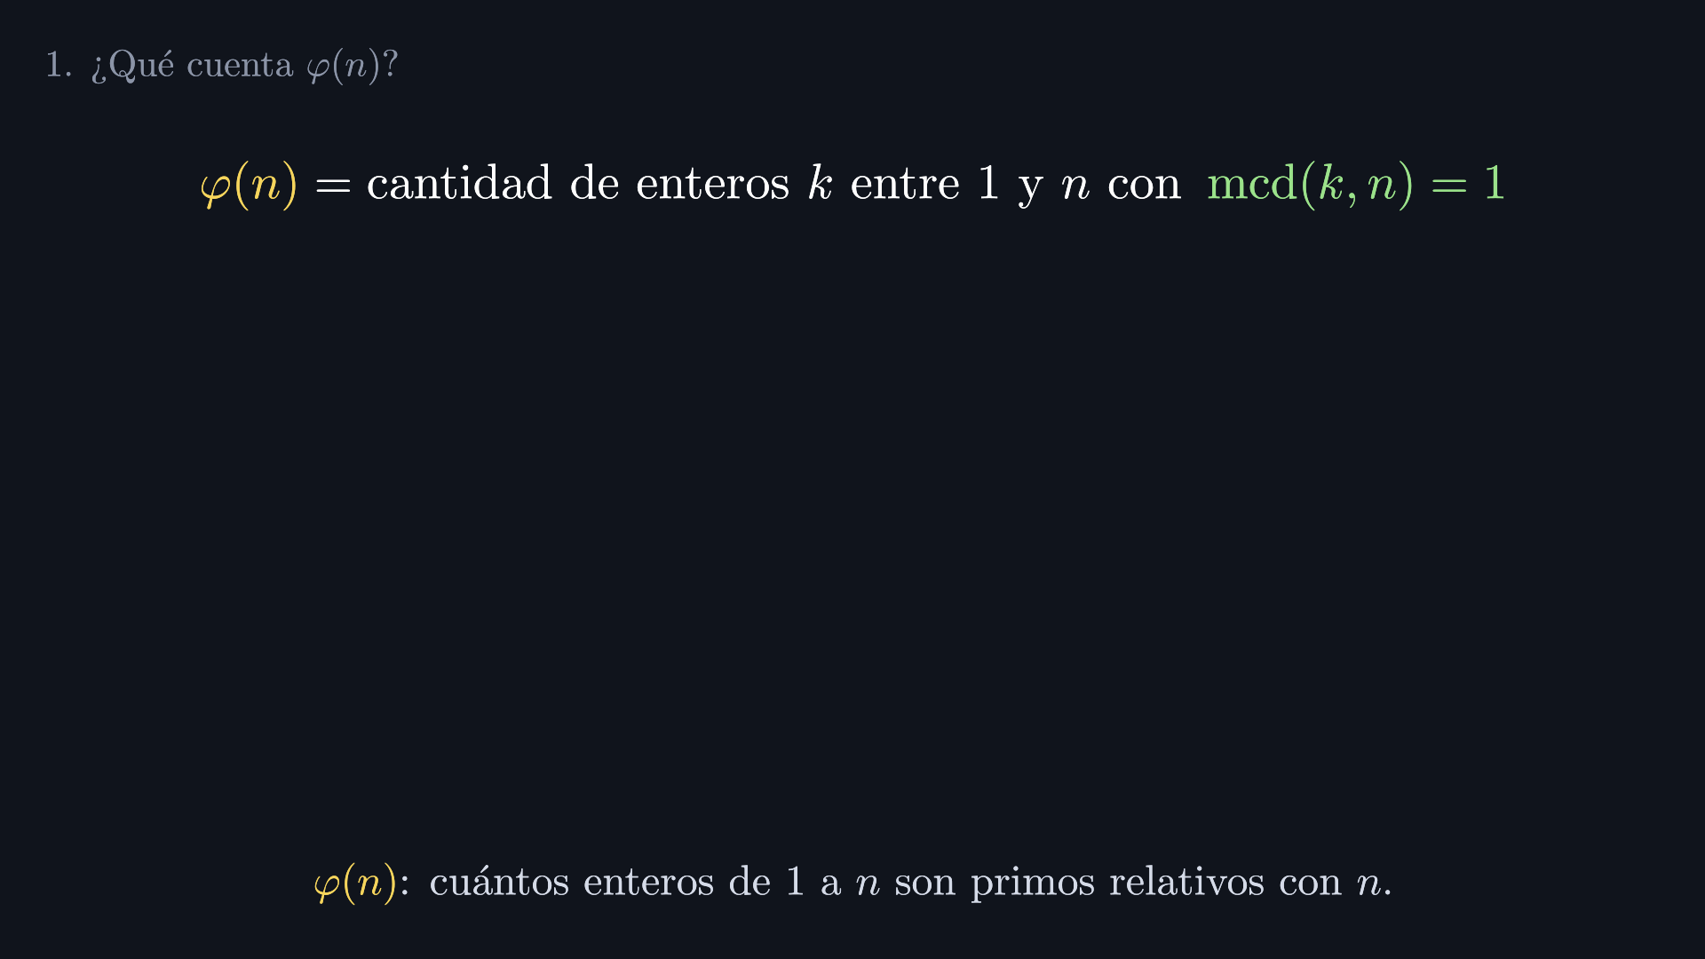
Notes:
La función fi responde una pregunta de conteo: de los enteros entre 1 y n, ¿cuántos son primos relativos con n?

Slide 6
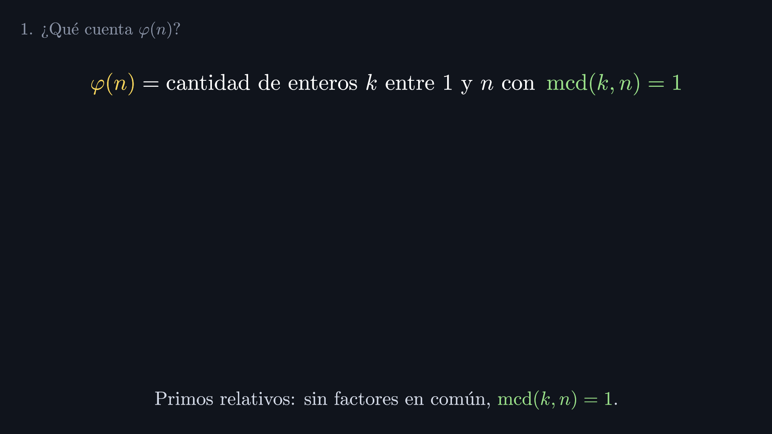
Notes:
Dos números son primos relativos cuando no comparten factores, es decir, cuando su máximo común divisor es 1.

Slide 7
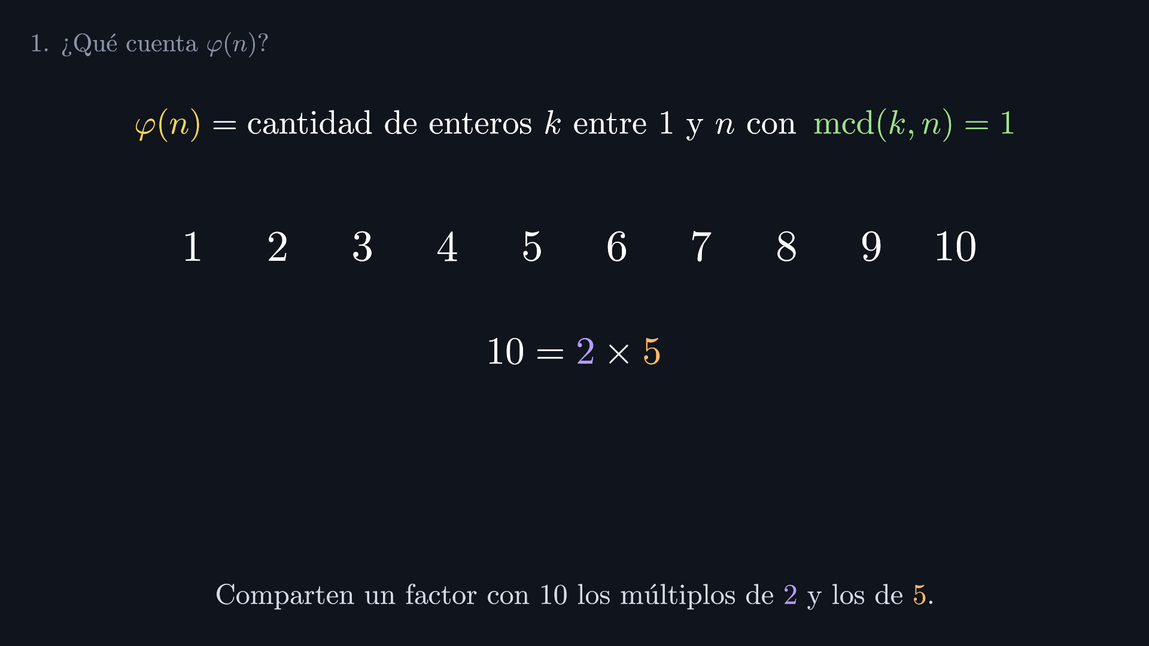
Notes:
Contemos con n igual a 10. Escribimos los enteros de 1 a 10. 10 es 2 por 5: un número comparte factores con 10 solo si es múltiplo de 2 o de 5.

Slide 8
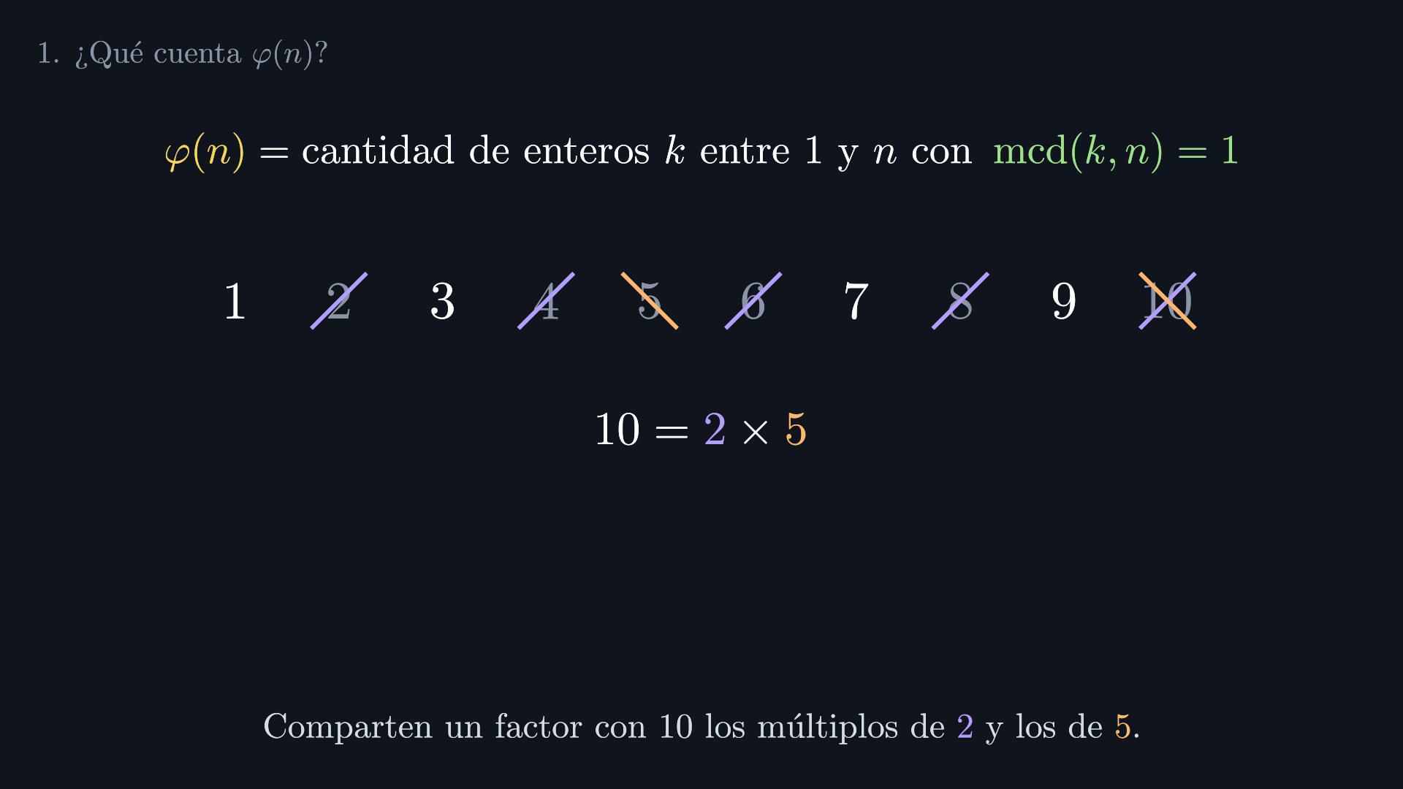
Notes:
Tachamos los múltiplos de 2, y los múltiplos de 5: el 5 y el 10, que ya estaba tachado.

Slide 9
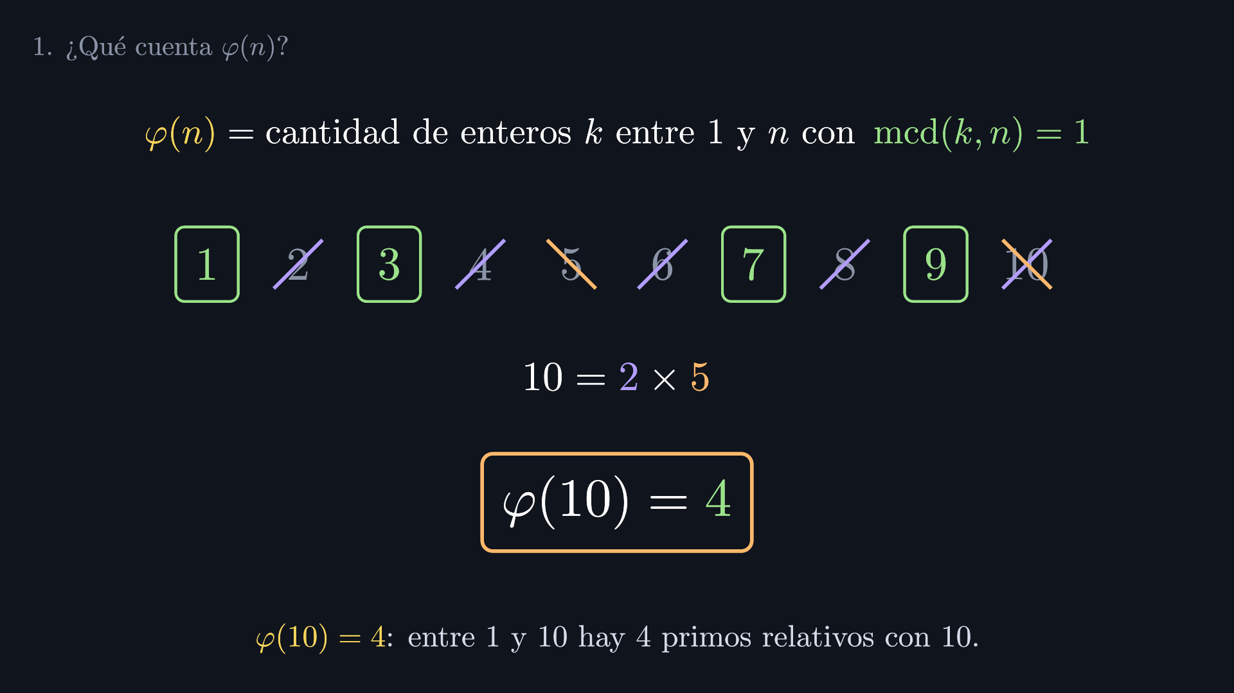
Notes:
Quedan 4 números: 1, 3, 7 y 9. Entonces fi de 10 es 4.

Slide 10
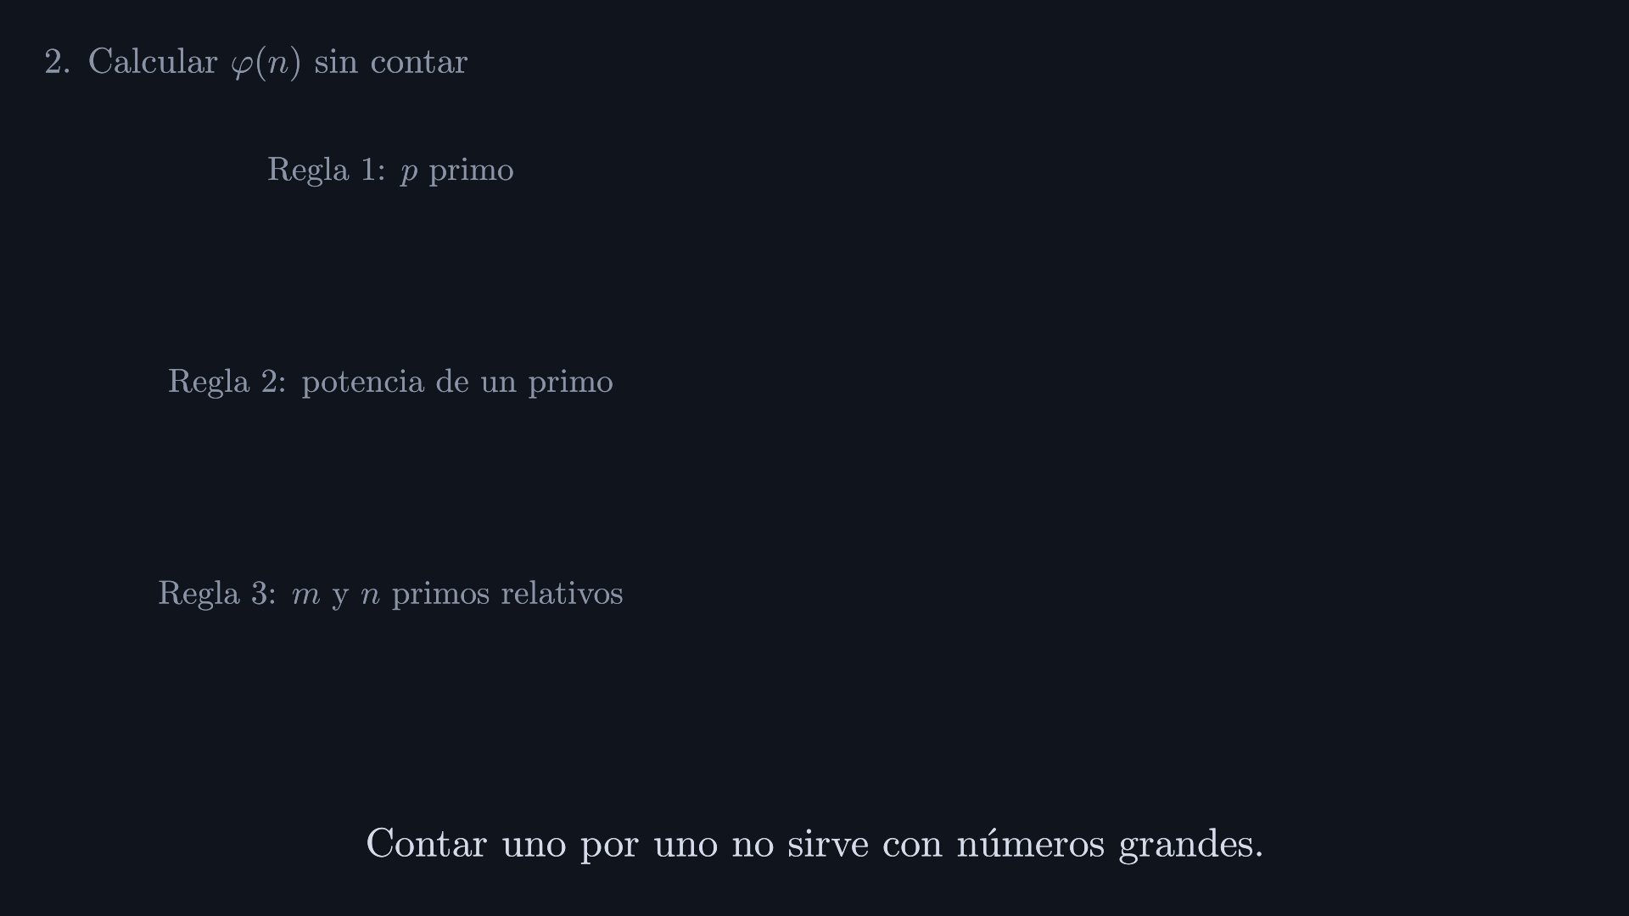
Notes:
Contar uno por uno no sirve cuando el número es grande. Pero hay tres reglas que dan fi de n sin contar.

Slide 11
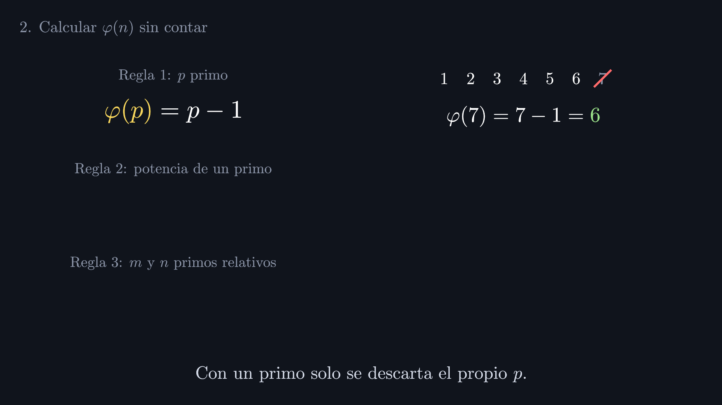
Notes:
Primera regla: si p es primo, fi de p es p menos 1. Un primo no comparte factores con ninguno de los números menores que él: solo se descarta el propio p. Por ejemplo, fi de 7 es 6.

Slide 12
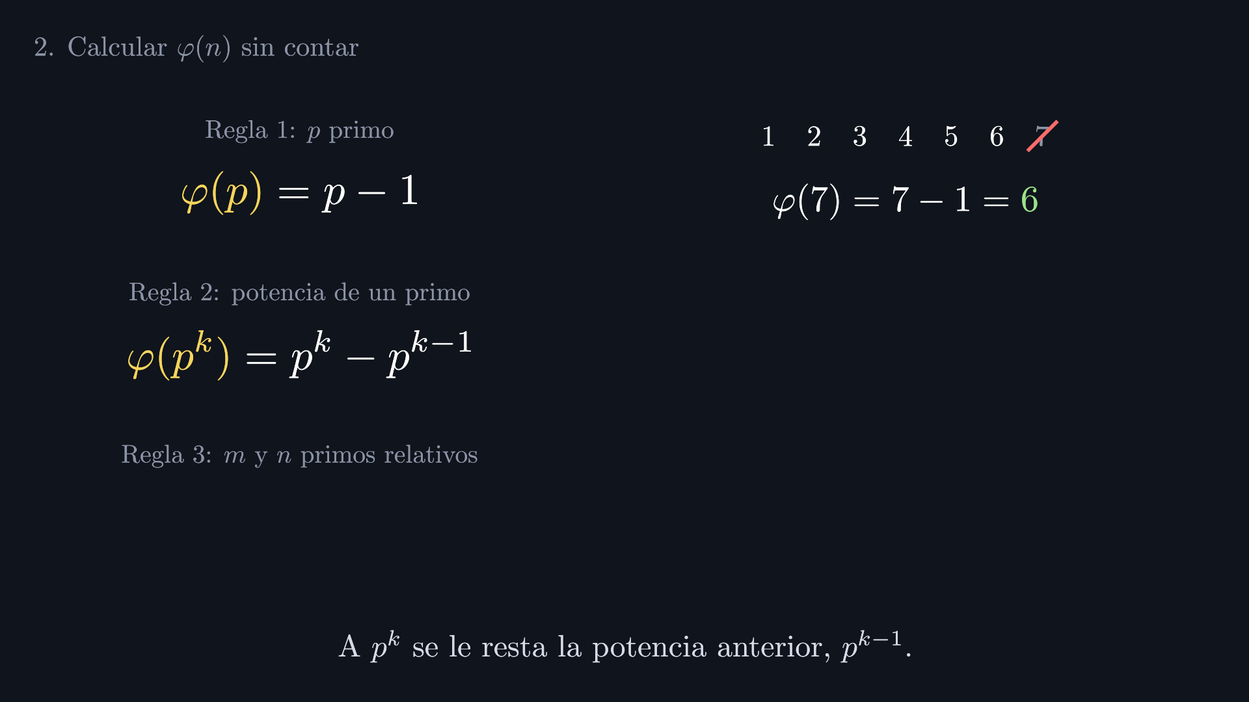
Notes:
Segunda regla, para una potencia de un primo: fi de p a la k es p a la k, menos la potencia anterior.

Slide 13
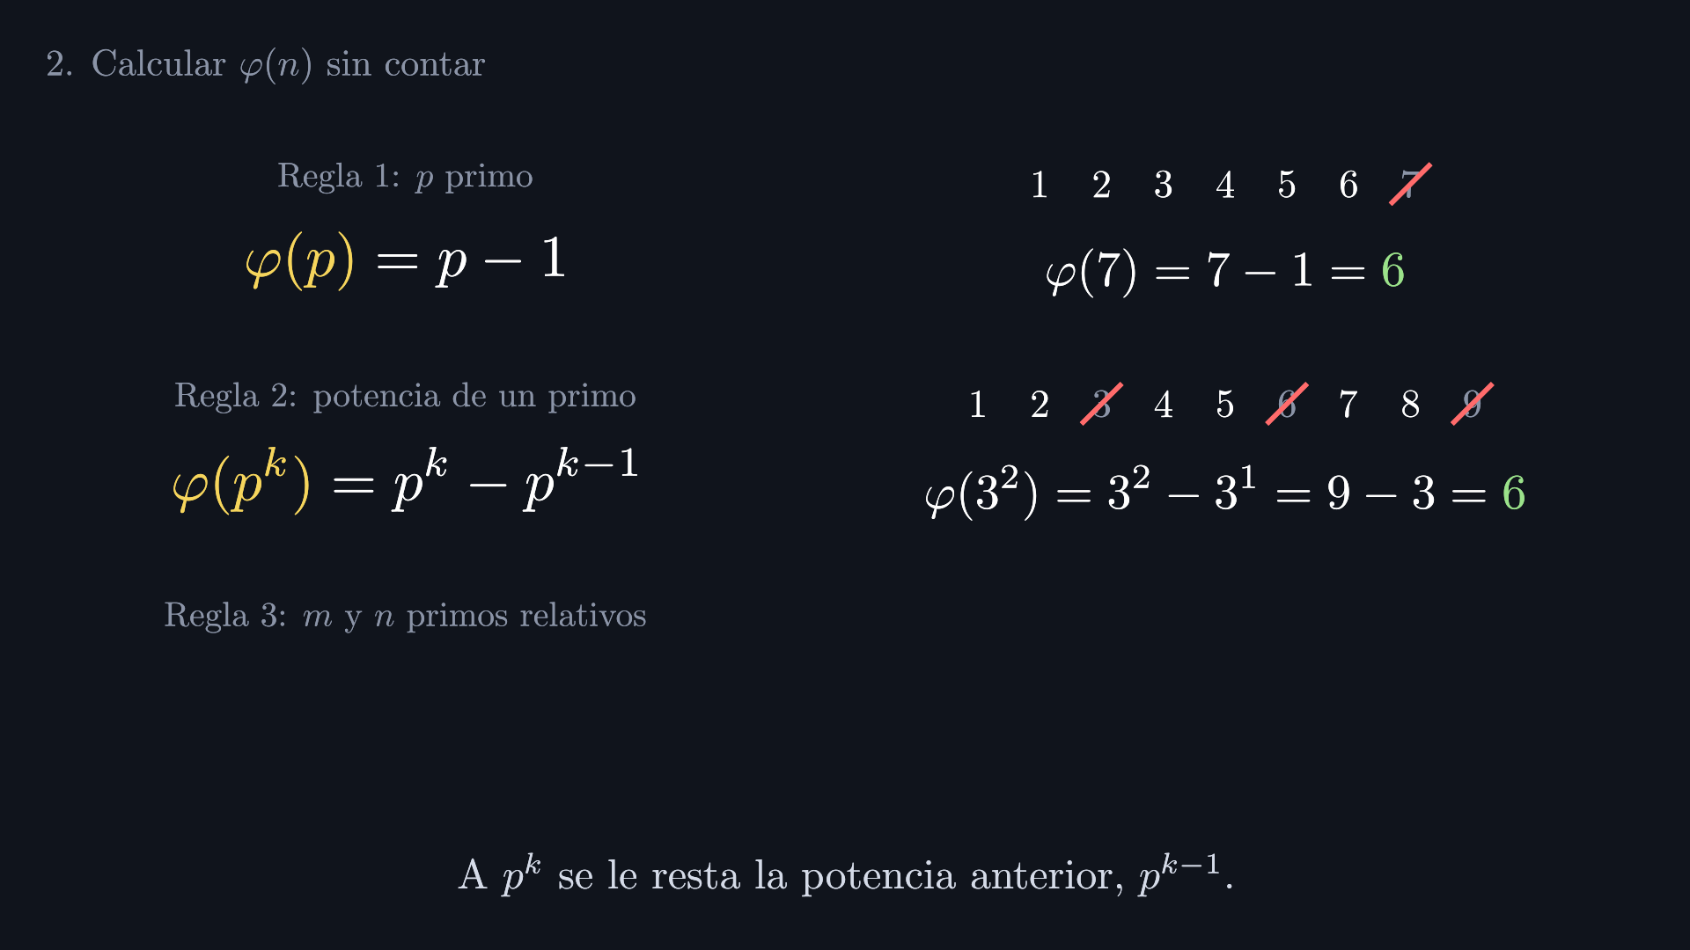
Notes:
Miremos el 9, que es 3 al cuadrado. Solo comparten un factor con 9 los múltiplos de 3: 3, 6 y 9. Son 3 de los 9 números, así que fi de 9 es 9 menos 3: 6.

Slide 14
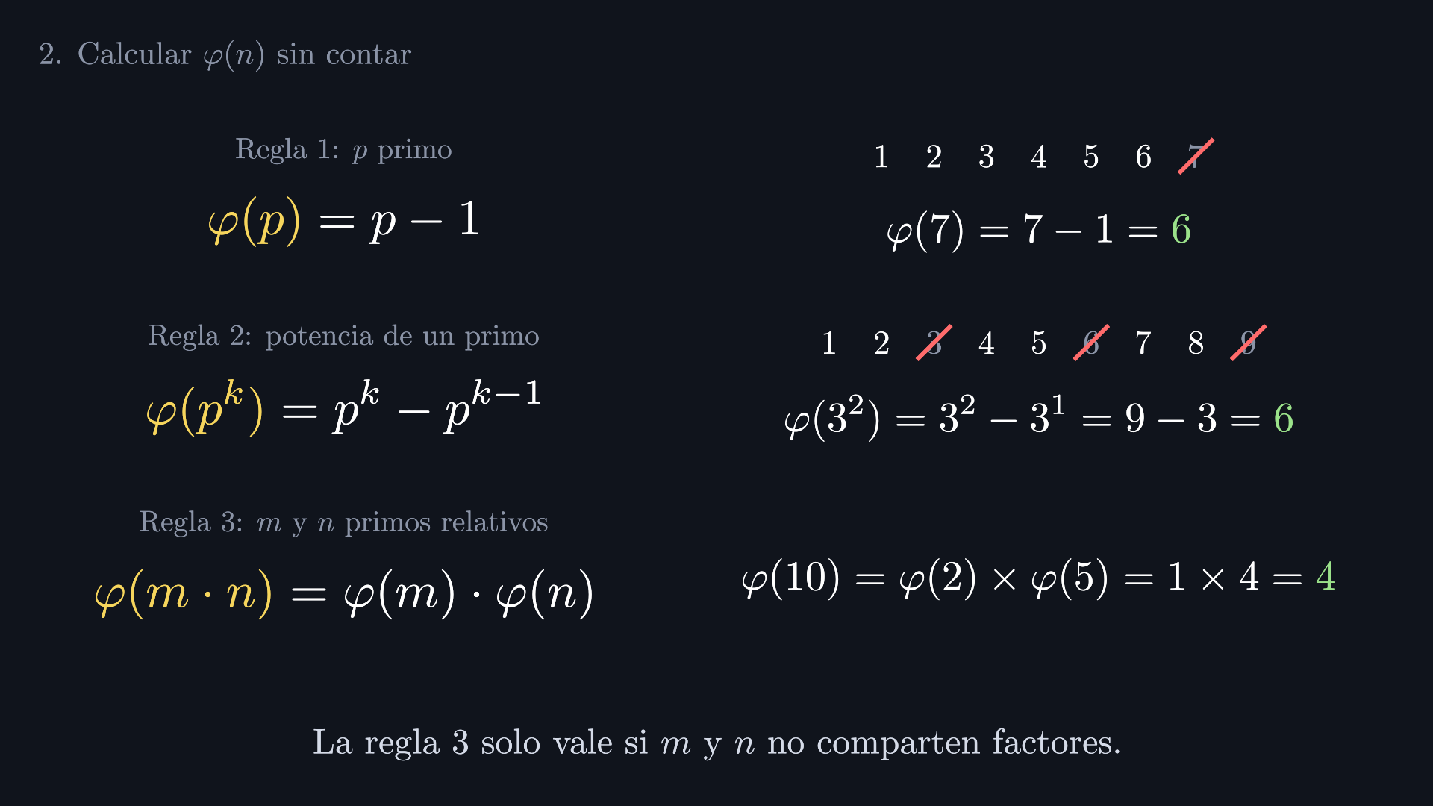
Notes:
Tercera regla: si m y n son primos relativos, fi del producto es el producto de las fi. Con el 10, que es 2 por 5: fi de 2 es 1 y fi de 5 es 4. 1 por 4, 4: lo mismo que contamos.

Slide 15
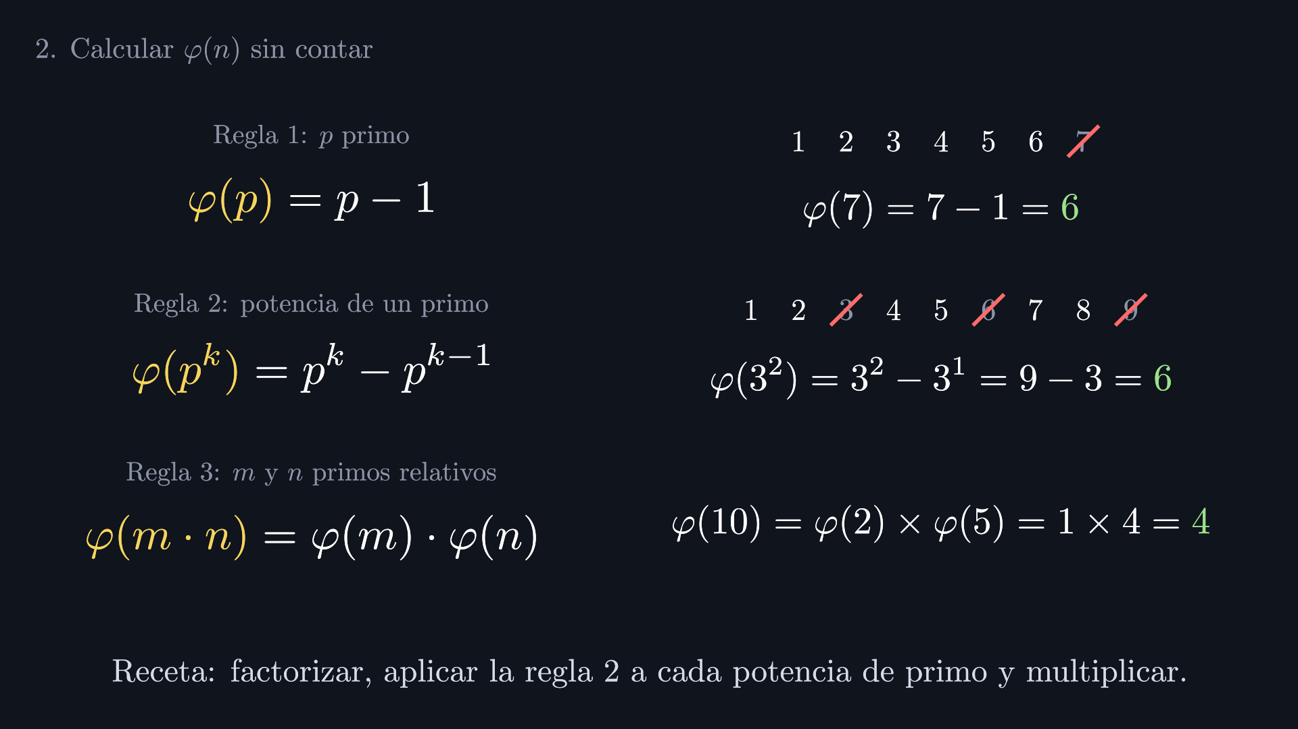
Notes:
Con las tres reglas, la receta es: factorizar el número, aplicar la segunda regla a cada potencia de primo, y multiplicar.

Slide 16
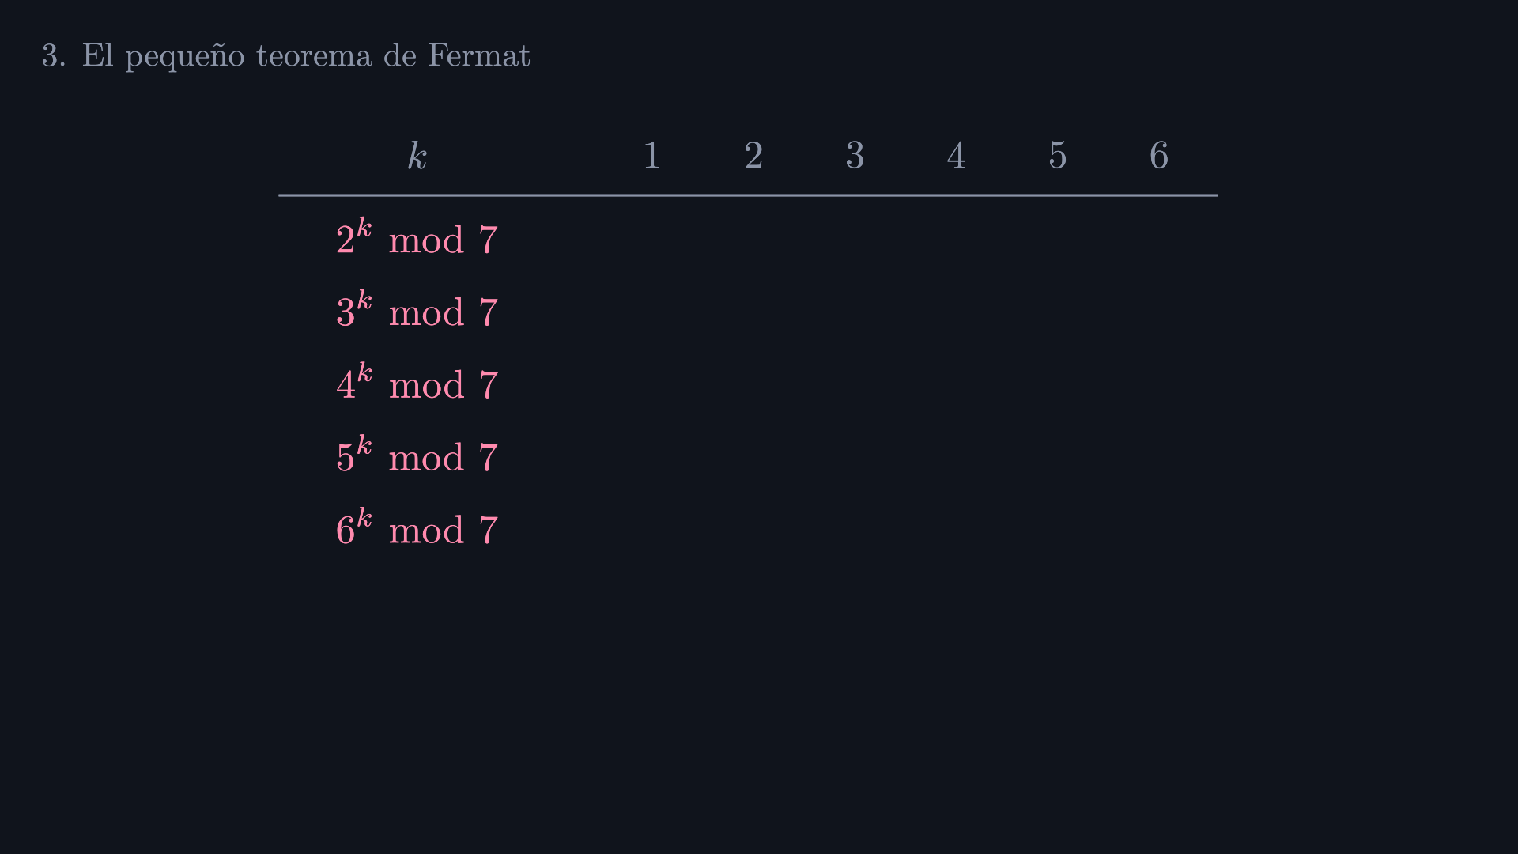
Notes:
Ahora miremos las potencias. En esta tabla van las potencias de cada base, módulo 7.

Slide 17
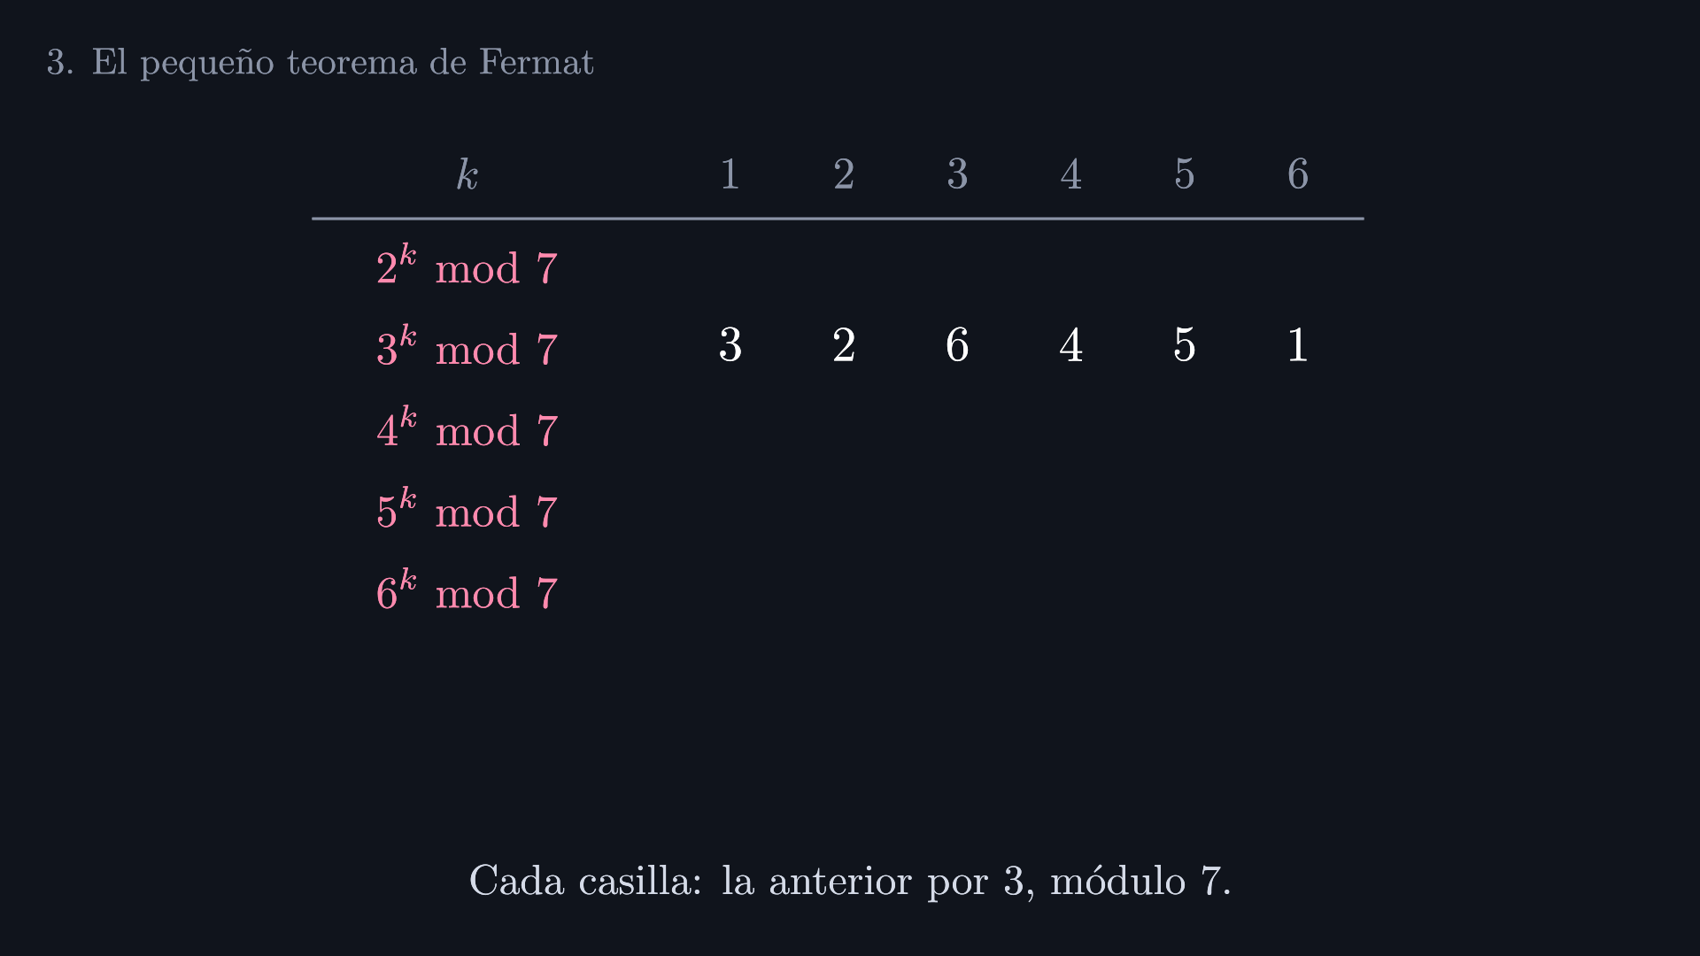
Notes:
Empecemos con la base 3. Cada casilla es la anterior multiplicada por 3, y reducida módulo 7: 3, 2, 6, 4, 5, 1.

Slide 18
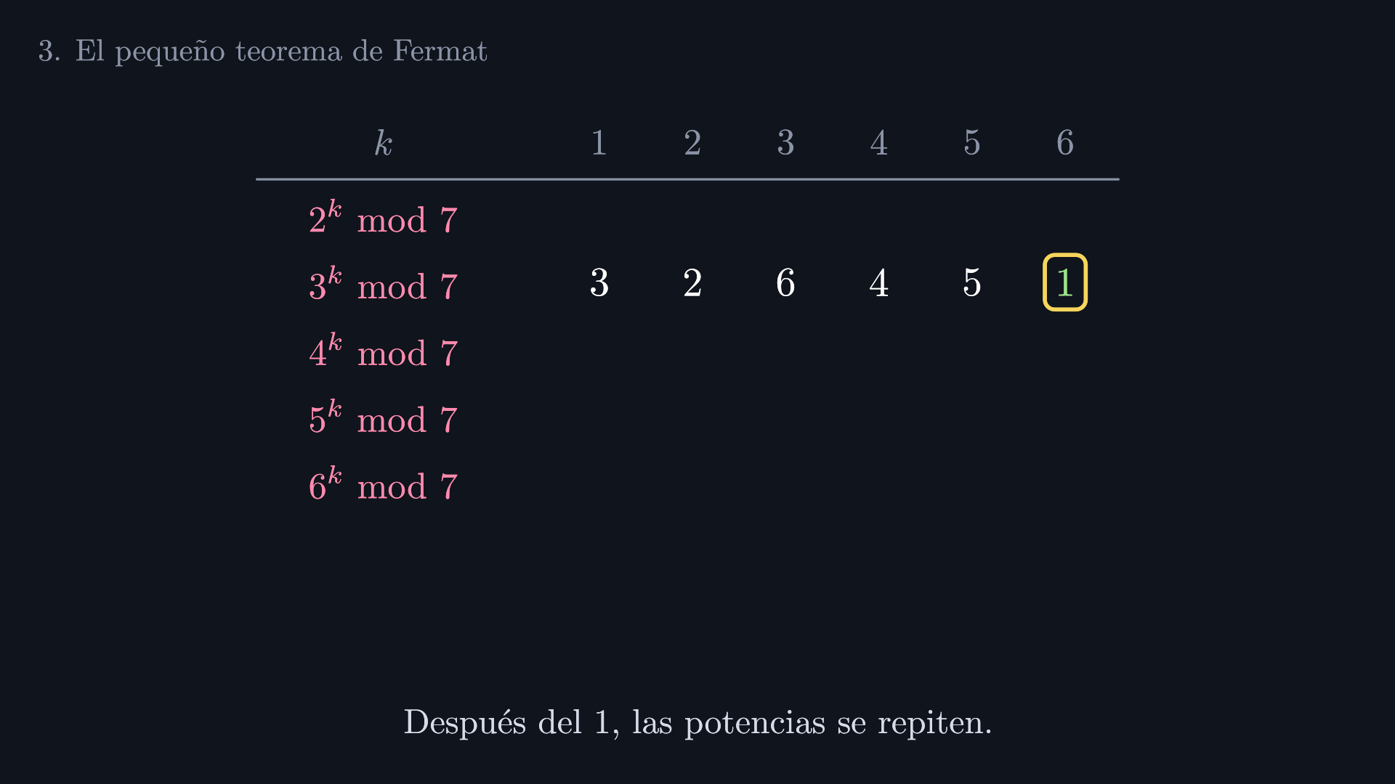
Notes:
En la sexta potencia aparece un 1. Y a partir de ahí todo se repite: la séptima potencia vuelve a ser 3.

Slide 19
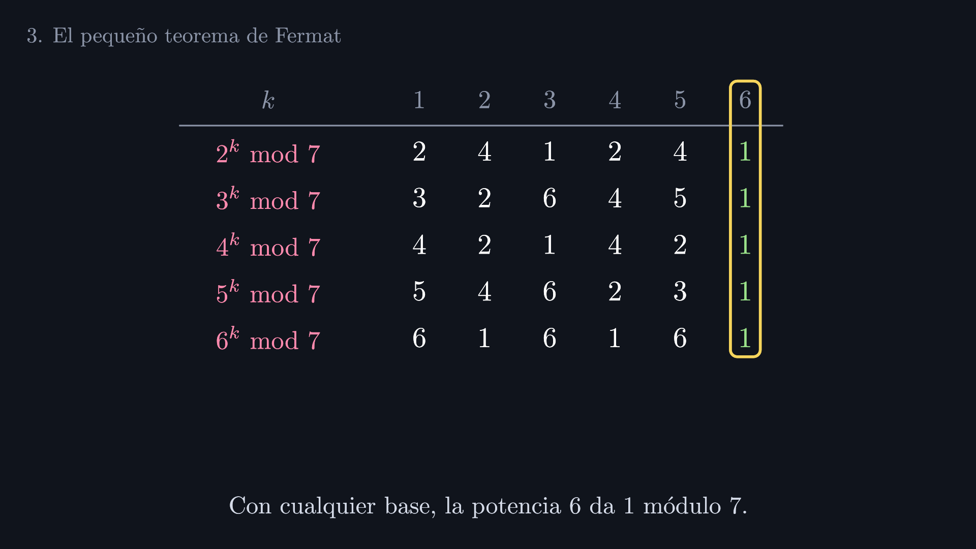
Notes:
Con las otras bases, el recorrido es distinto. Pero mira la columna 6: todas llegan a 1.

Slide 20
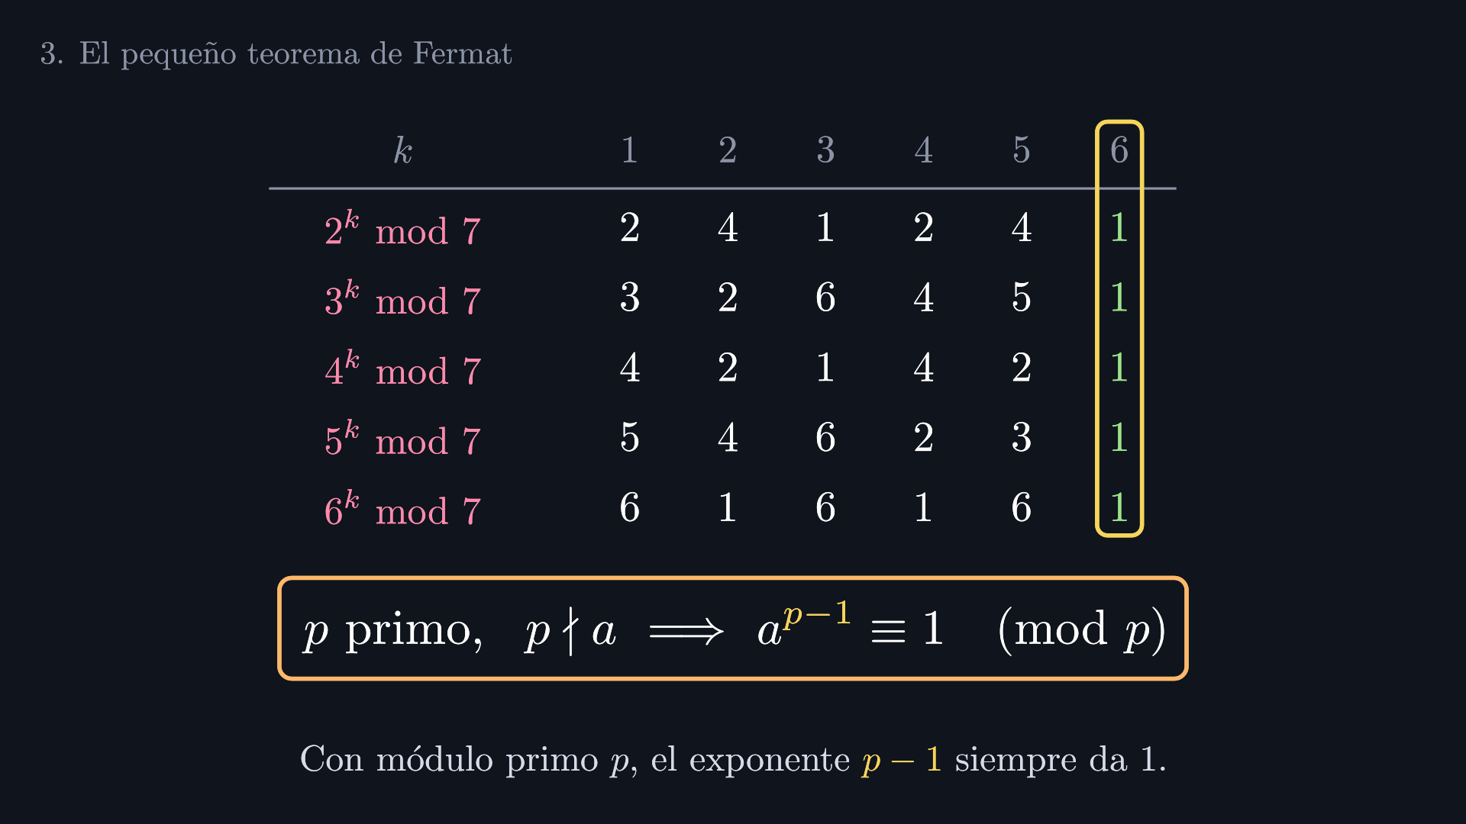
Notes:
Eso es lo que dice el pequeño teorema de Fermat: si p es primo y a no es múltiplo de p, entonces a elevado a la p menos 1 es congruente con 1, módulo p.

Slide 21
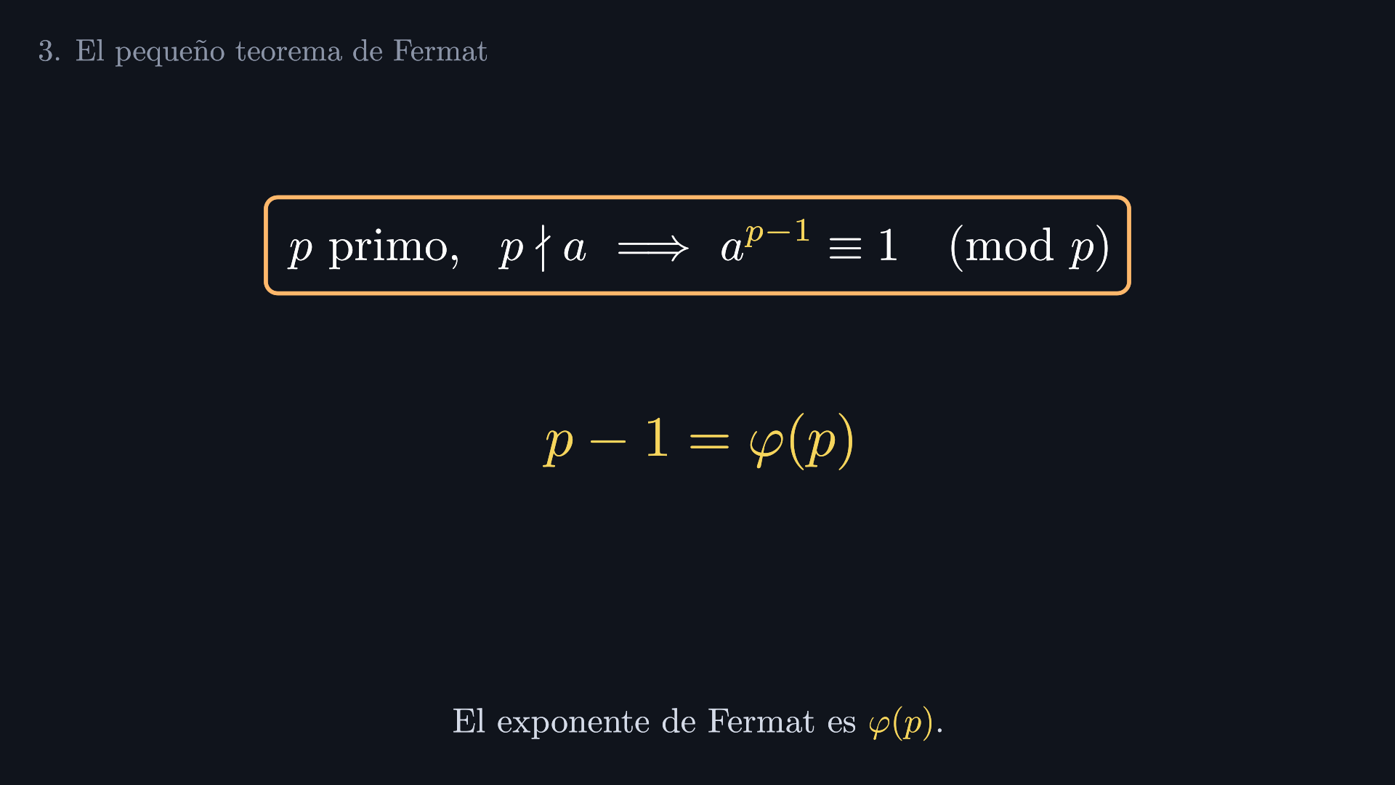
Notes:
Ahora fíjate en el exponente. p menos 1 es justamente fi de p.

Slide 22
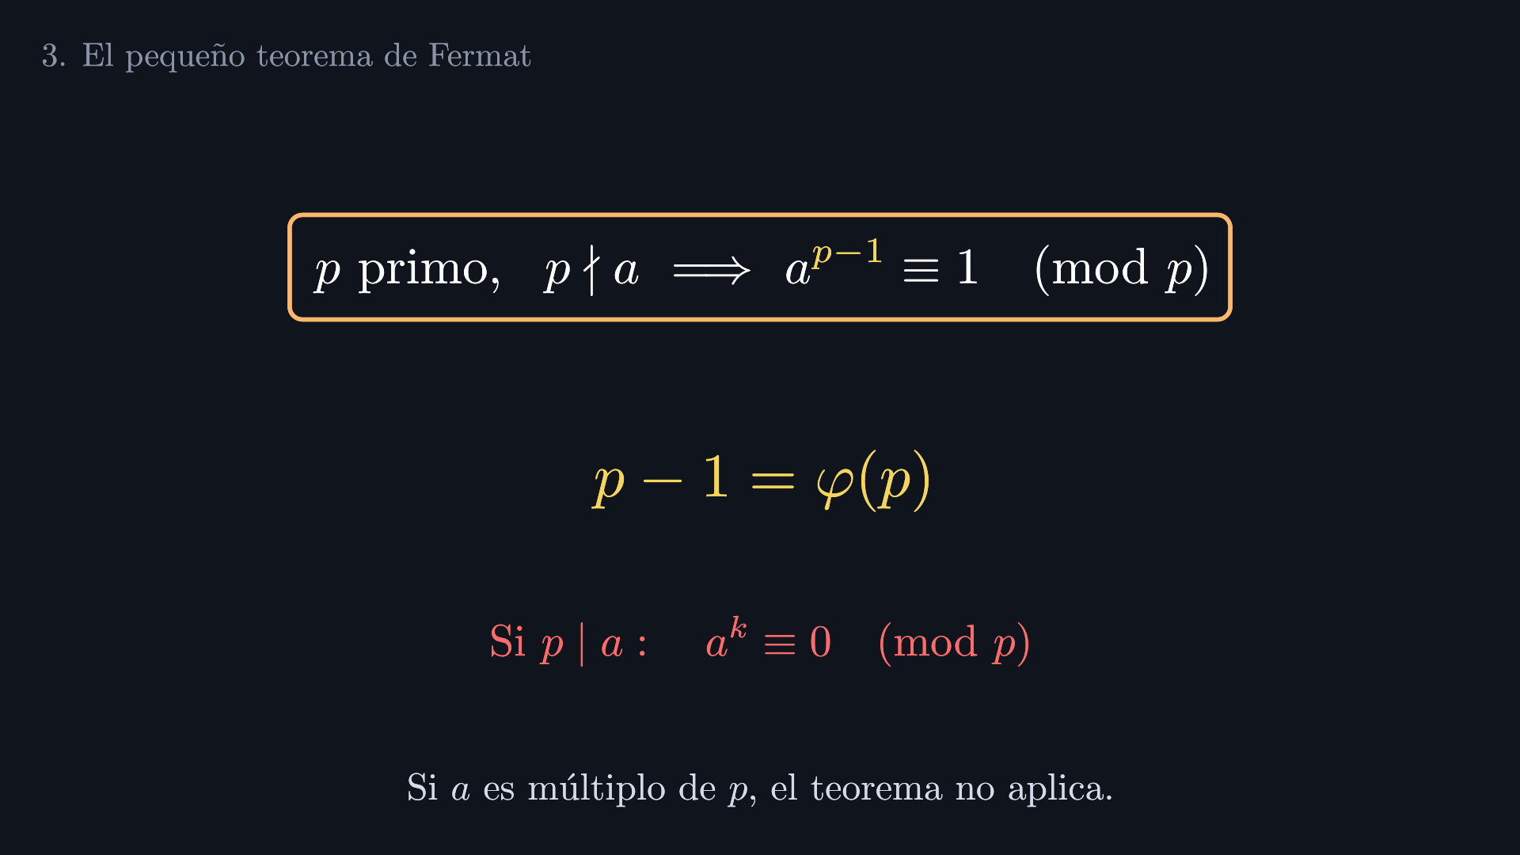
Notes:
Y la condición importa. Si a es múltiplo de p, todas sus potencias son congruentes con 0, y nunca llegan a 1.

Slide 23
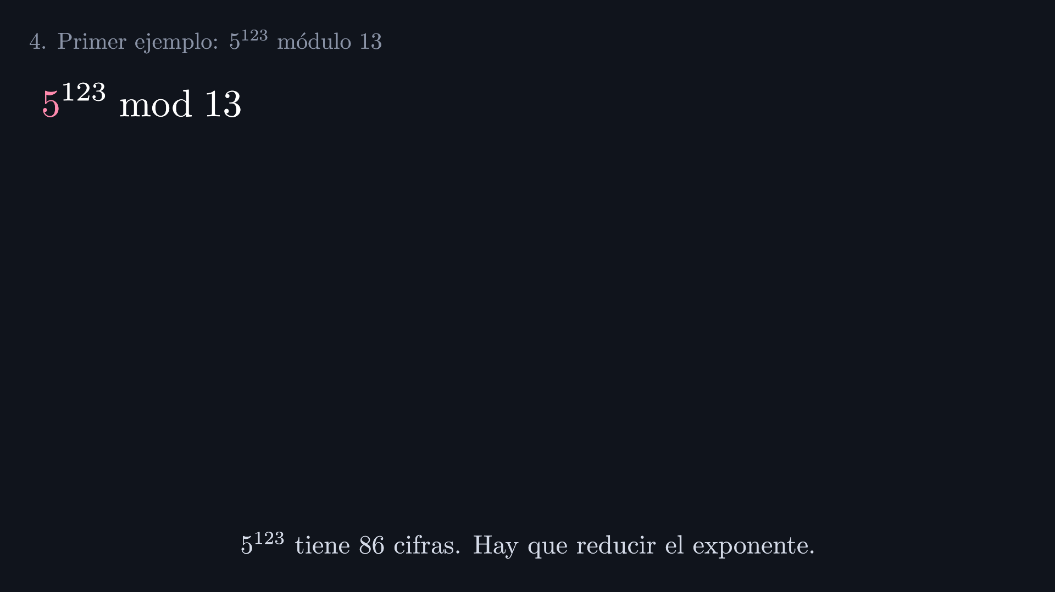
Notes:
Usemos el teorema para calcular 5 a la 123, módulo 13. Esa potencia tiene 86 cifras: no la vamos a calcular directamente.

Slide 24
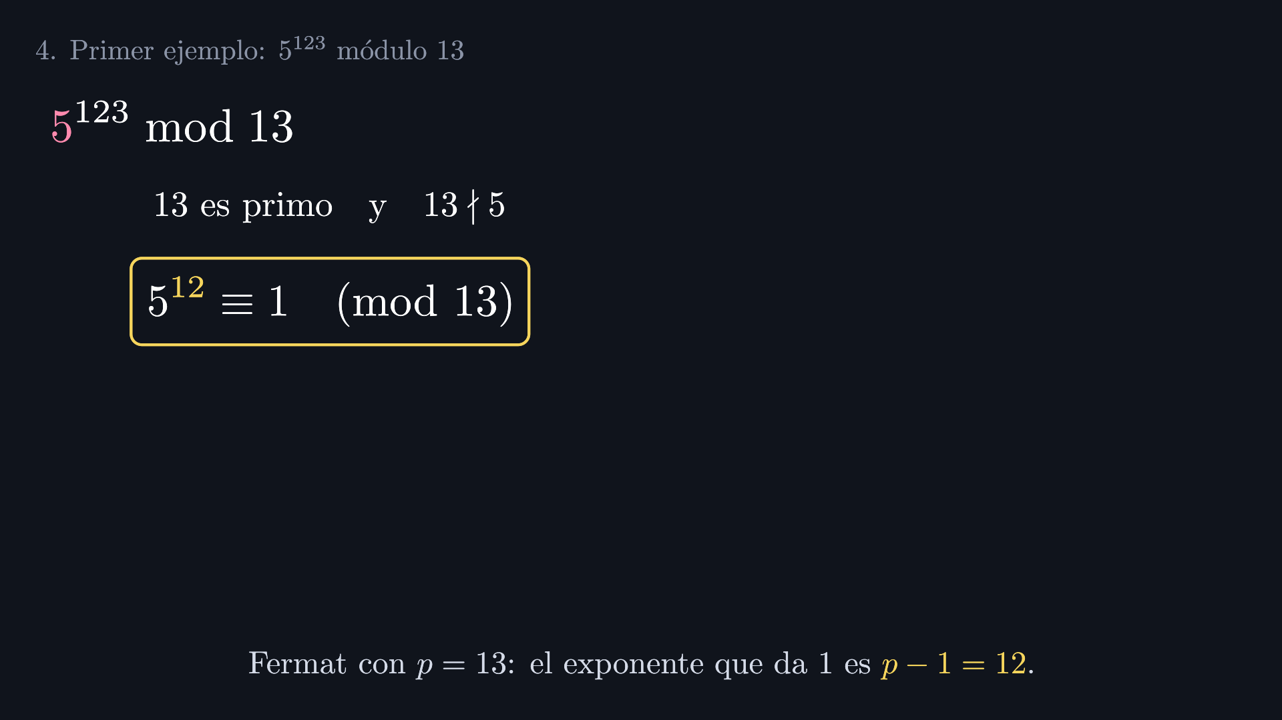
Notes:
Primero revisamos las condiciones: 13 es primo, y 5 no es múltiplo de 13. Entonces, por el teorema de Fermat, 5 a la 12 es congruente con 1, módulo 13.

Slide 25
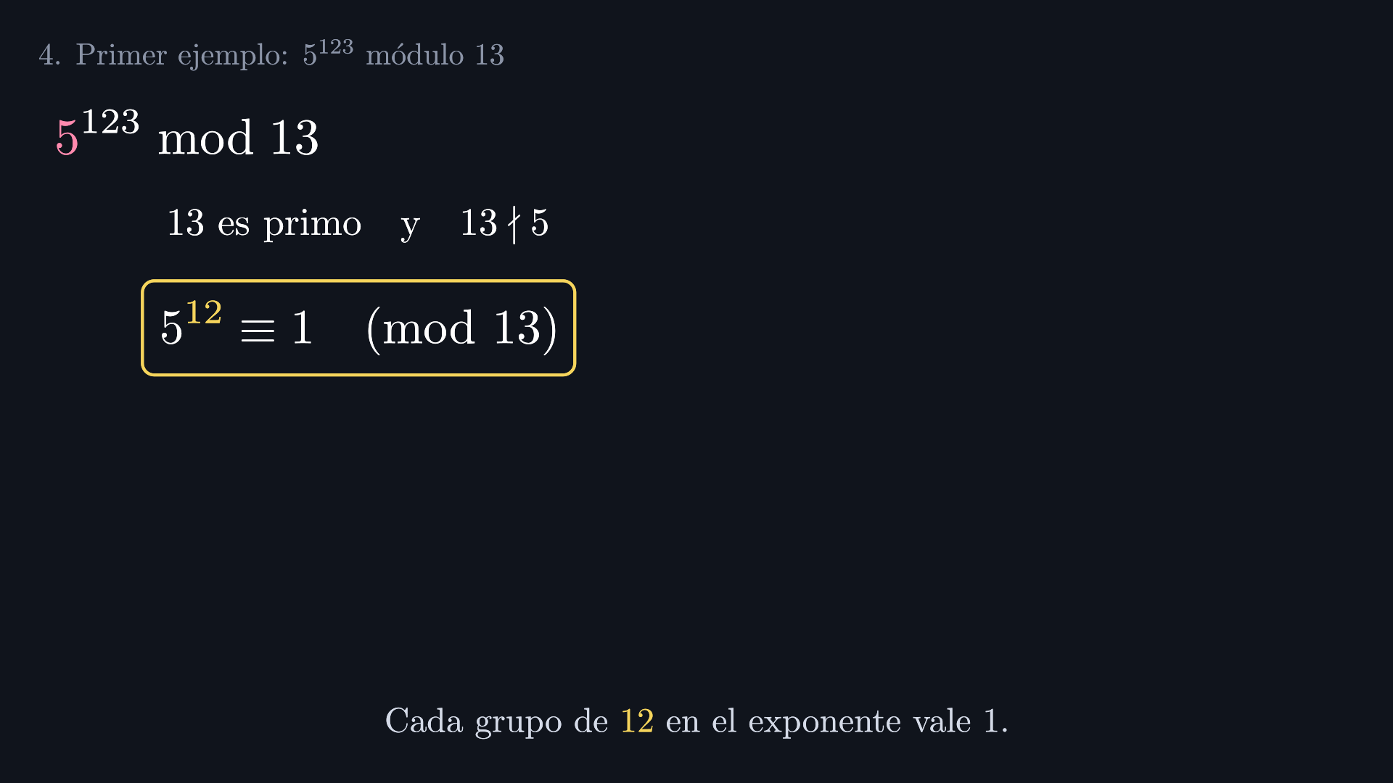
Notes:
La idea es separar el exponente en grupos de 12, porque cada grupo completo vale 1.

Slide 26
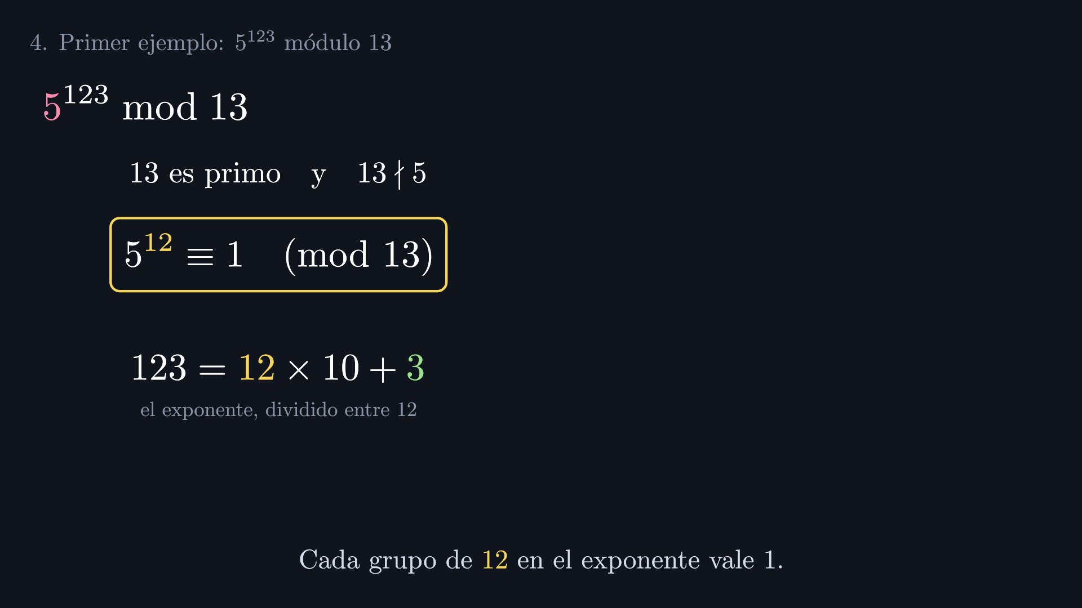
Notes:
Para saber cuántos grupos hay, dividimos el exponente entre 12. 123 es 12 por 10, más 3.

Slide 27
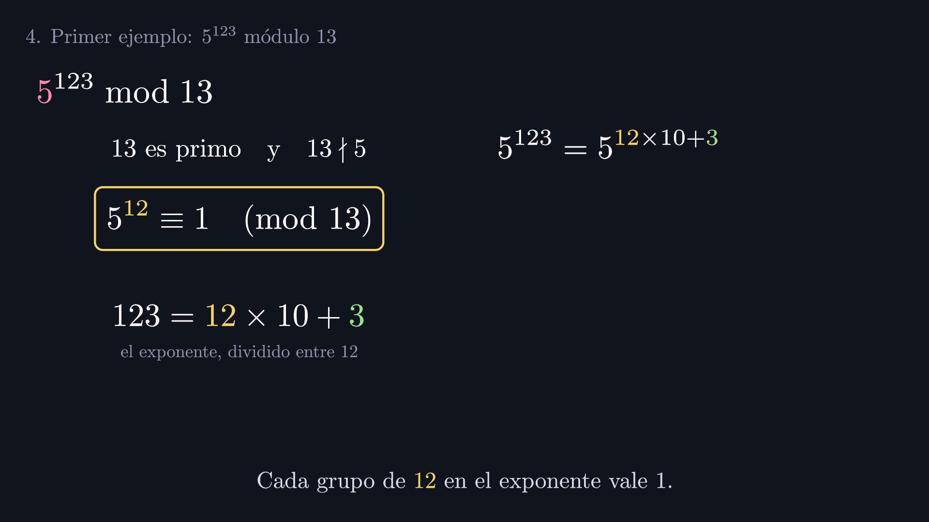
Notes:
Ahora reescribimos la potencia, con el exponente partido de esa manera.

Slide 28
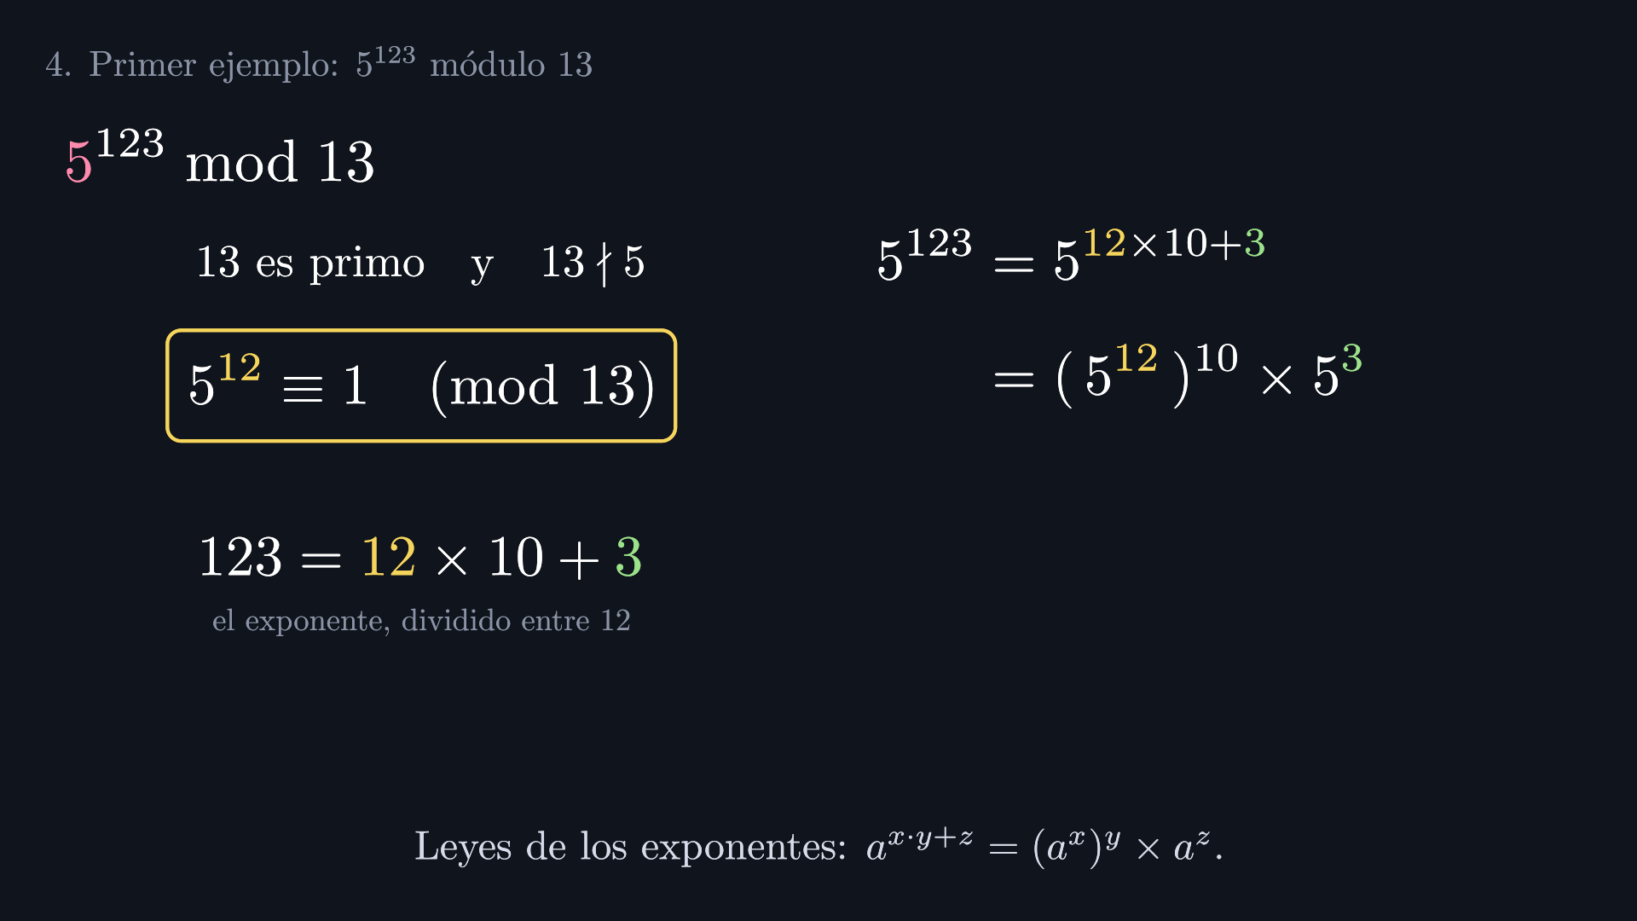
Notes:
Por las leyes de los exponentes, eso es 5 a la 12, todo elevado a la 10, por 5 a la 3.

Slide 29
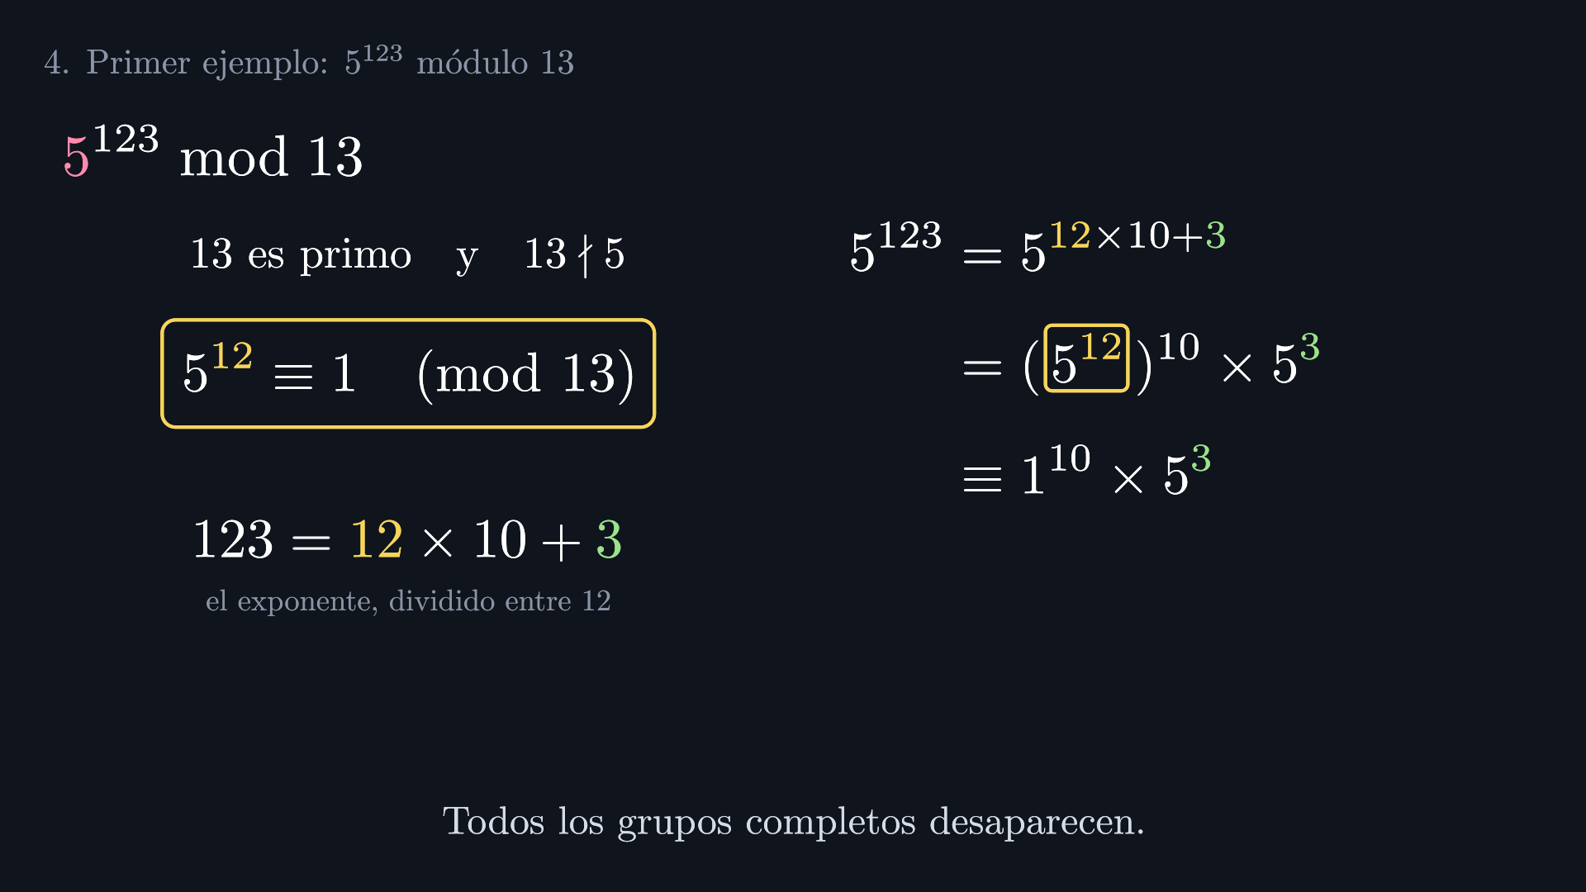
Notes:
Y aquí entra Fermat: 5 a la 12 es congruente con 1. Además, 1 elevado a la 10 sigue siendo 1.

Slide 30
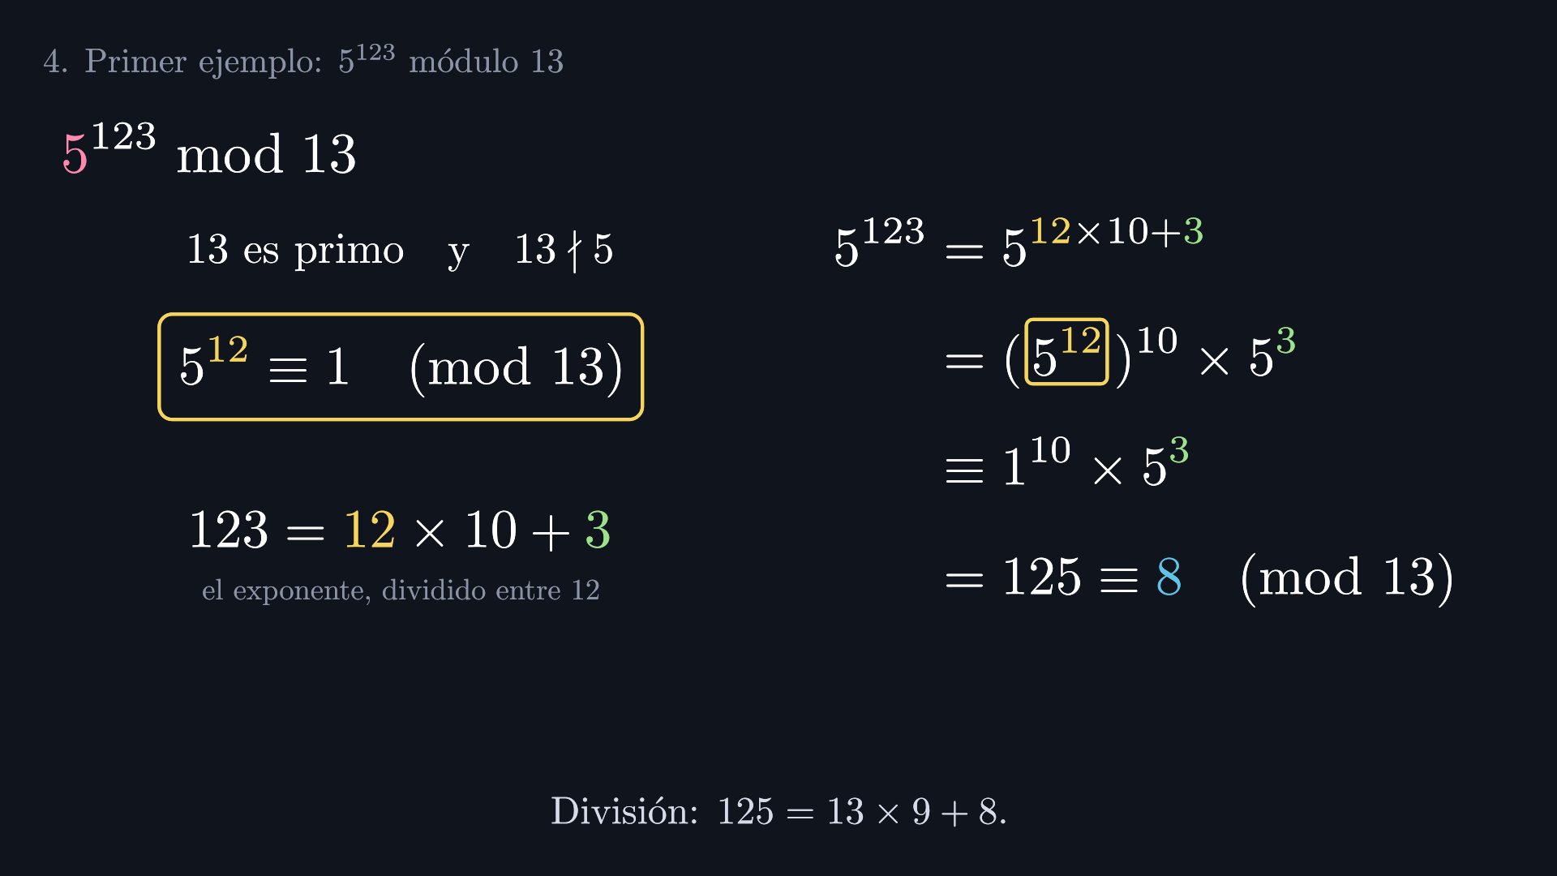
Notes:
Solo queda 5 a la 3, que es 125. Y 125 es 13 por 9, más 8.

Slide 31
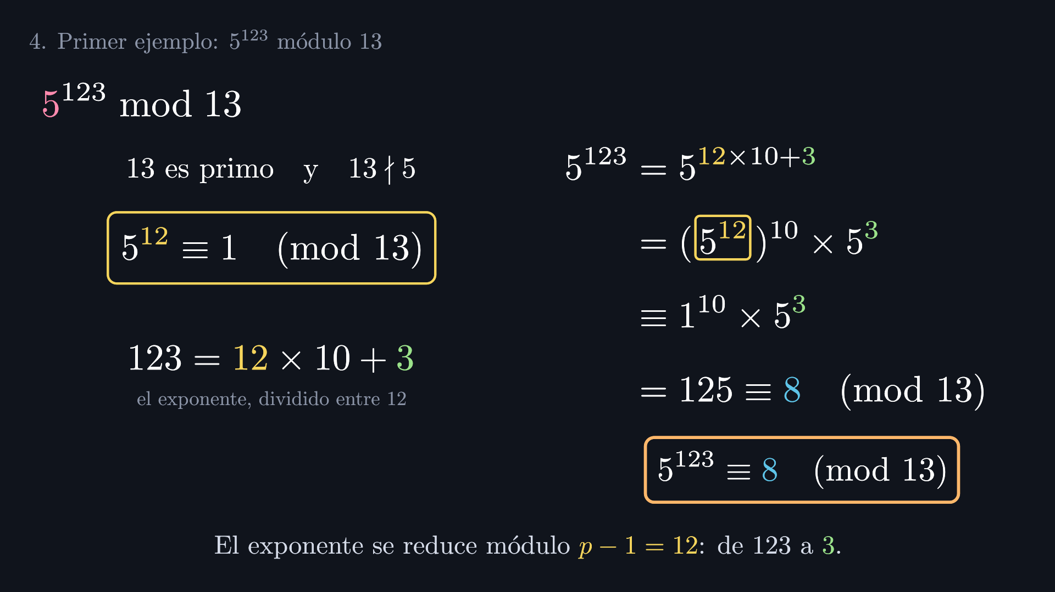
Notes:
Entonces 5 a la 123 es congruente con 8, módulo 13. El exponente bajó de 123 a 3: nos quedamos con el residuo de dividirlo entre 12.

Slide 32
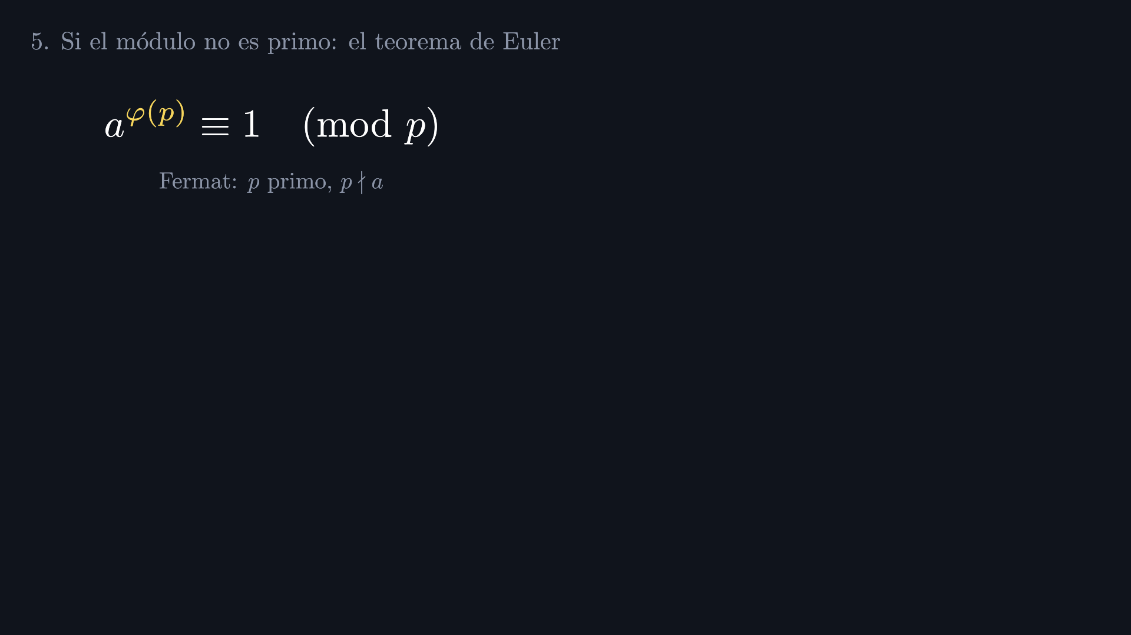
Notes:
El teorema de Fermat solo sirve cuando el módulo es primo. Pero ya vimos que p menos 1 es fi de p, así que lo podemos escribir con fi.

Slide 33
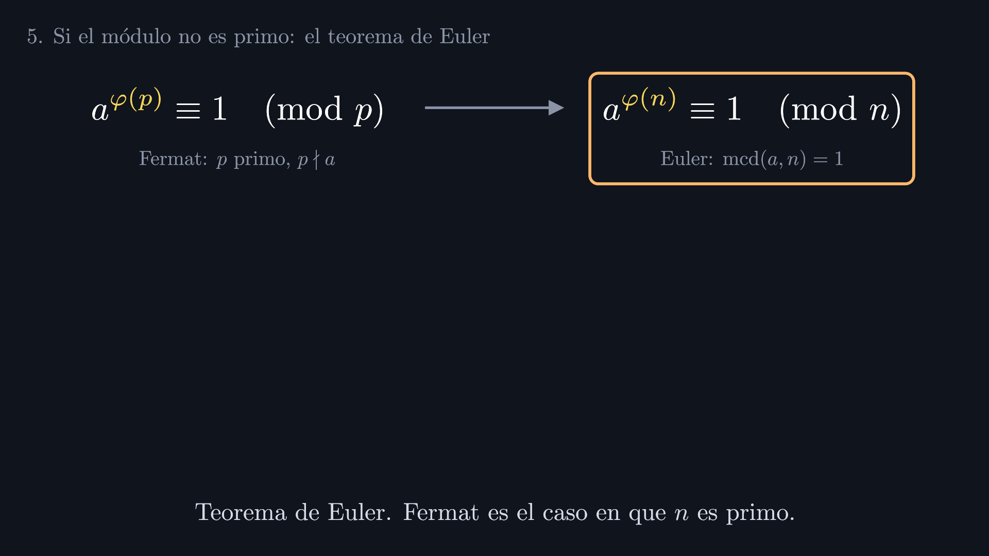
Notes:
Euler demostró que, escrito así, el resultado vale para cualquier módulo n: si a y n son primos relativos, a elevado a la fi de n es congruente con 1, módulo n.

Slide 34
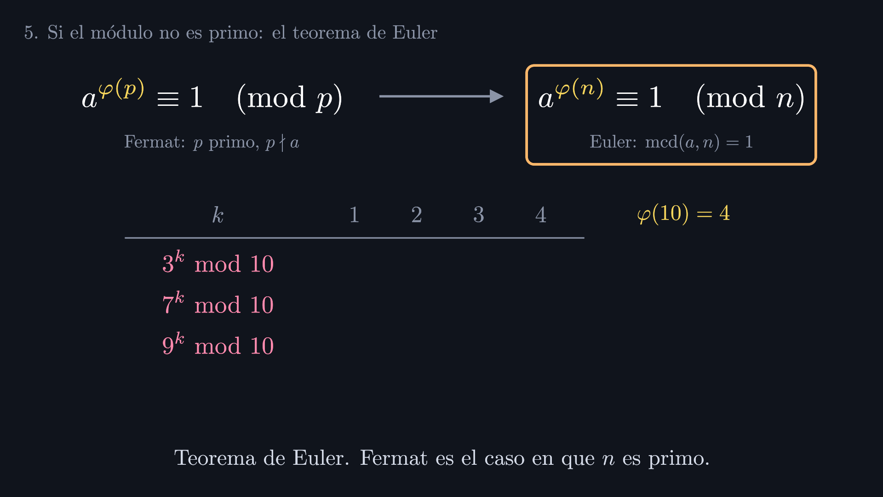
Notes:
Comprobémoslo con el módulo 10. Ya contamos que fi de 10 es 4.

Slide 35
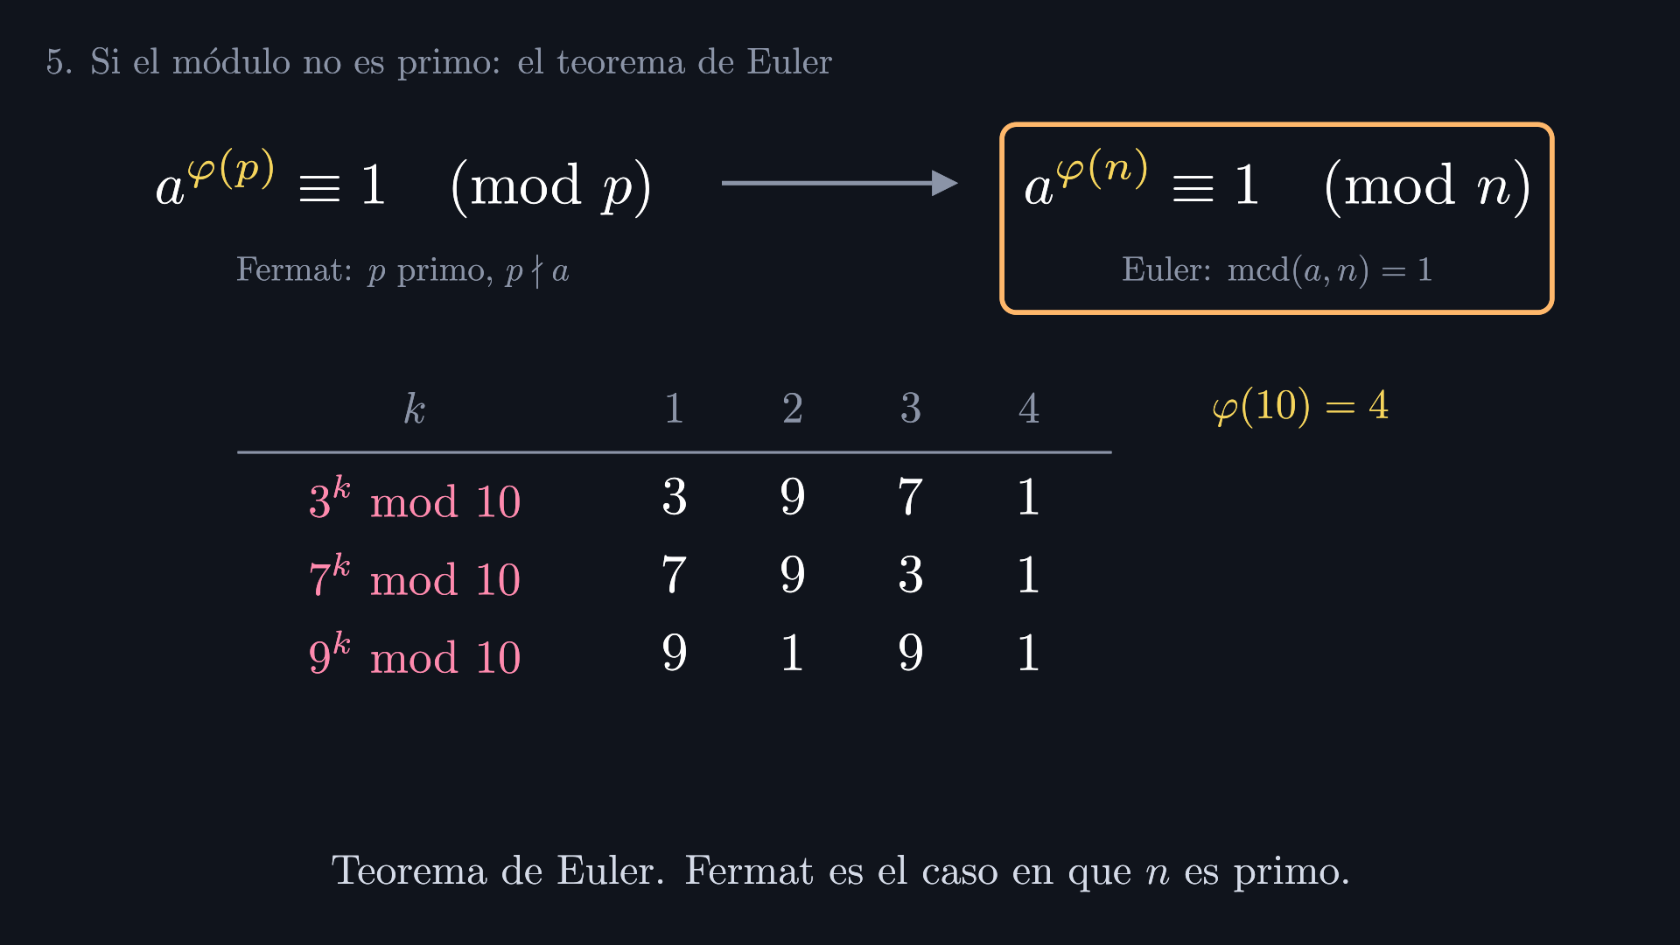
Notes:
Las potencias de 3: 3, 9, 7, 1. Las de 7: 7, 9, 3, 1. Y las de 9: 9, 1, 9, 1.

Slide 36
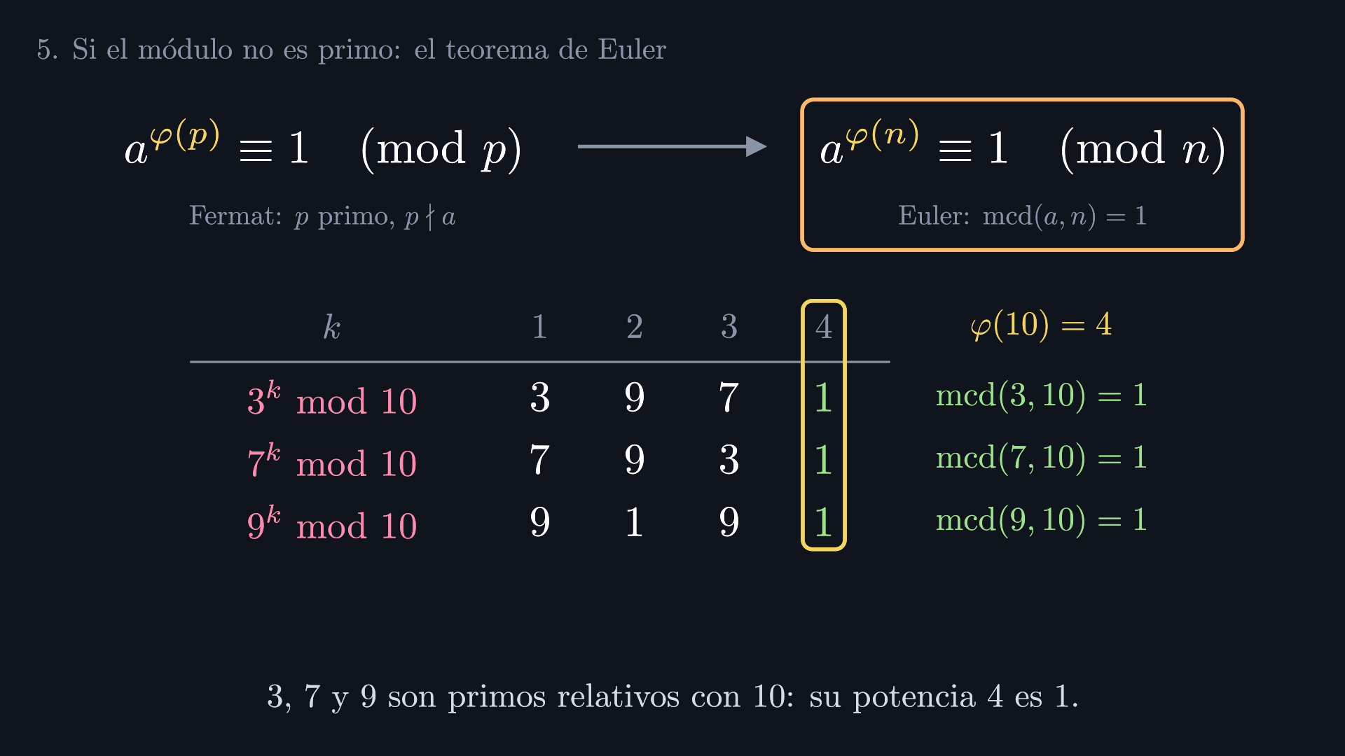
Notes:
Con las tres bases, la cuarta potencia es 1.

Slide 37
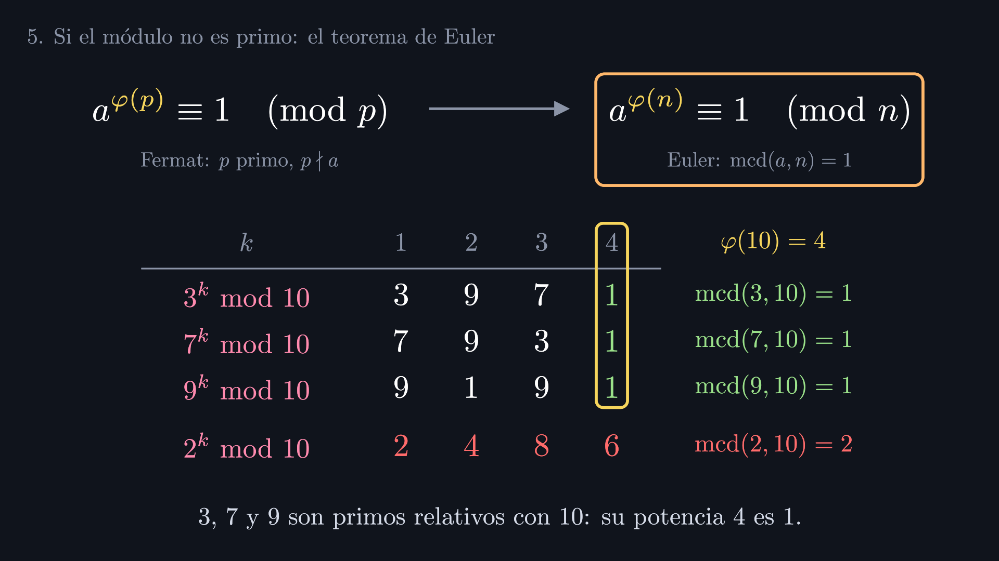
Notes:
En cambio, 2 comparte un factor con 10. Sus potencias son 2, 4, 8, 6: nunca pasan por 1.

Slide 38
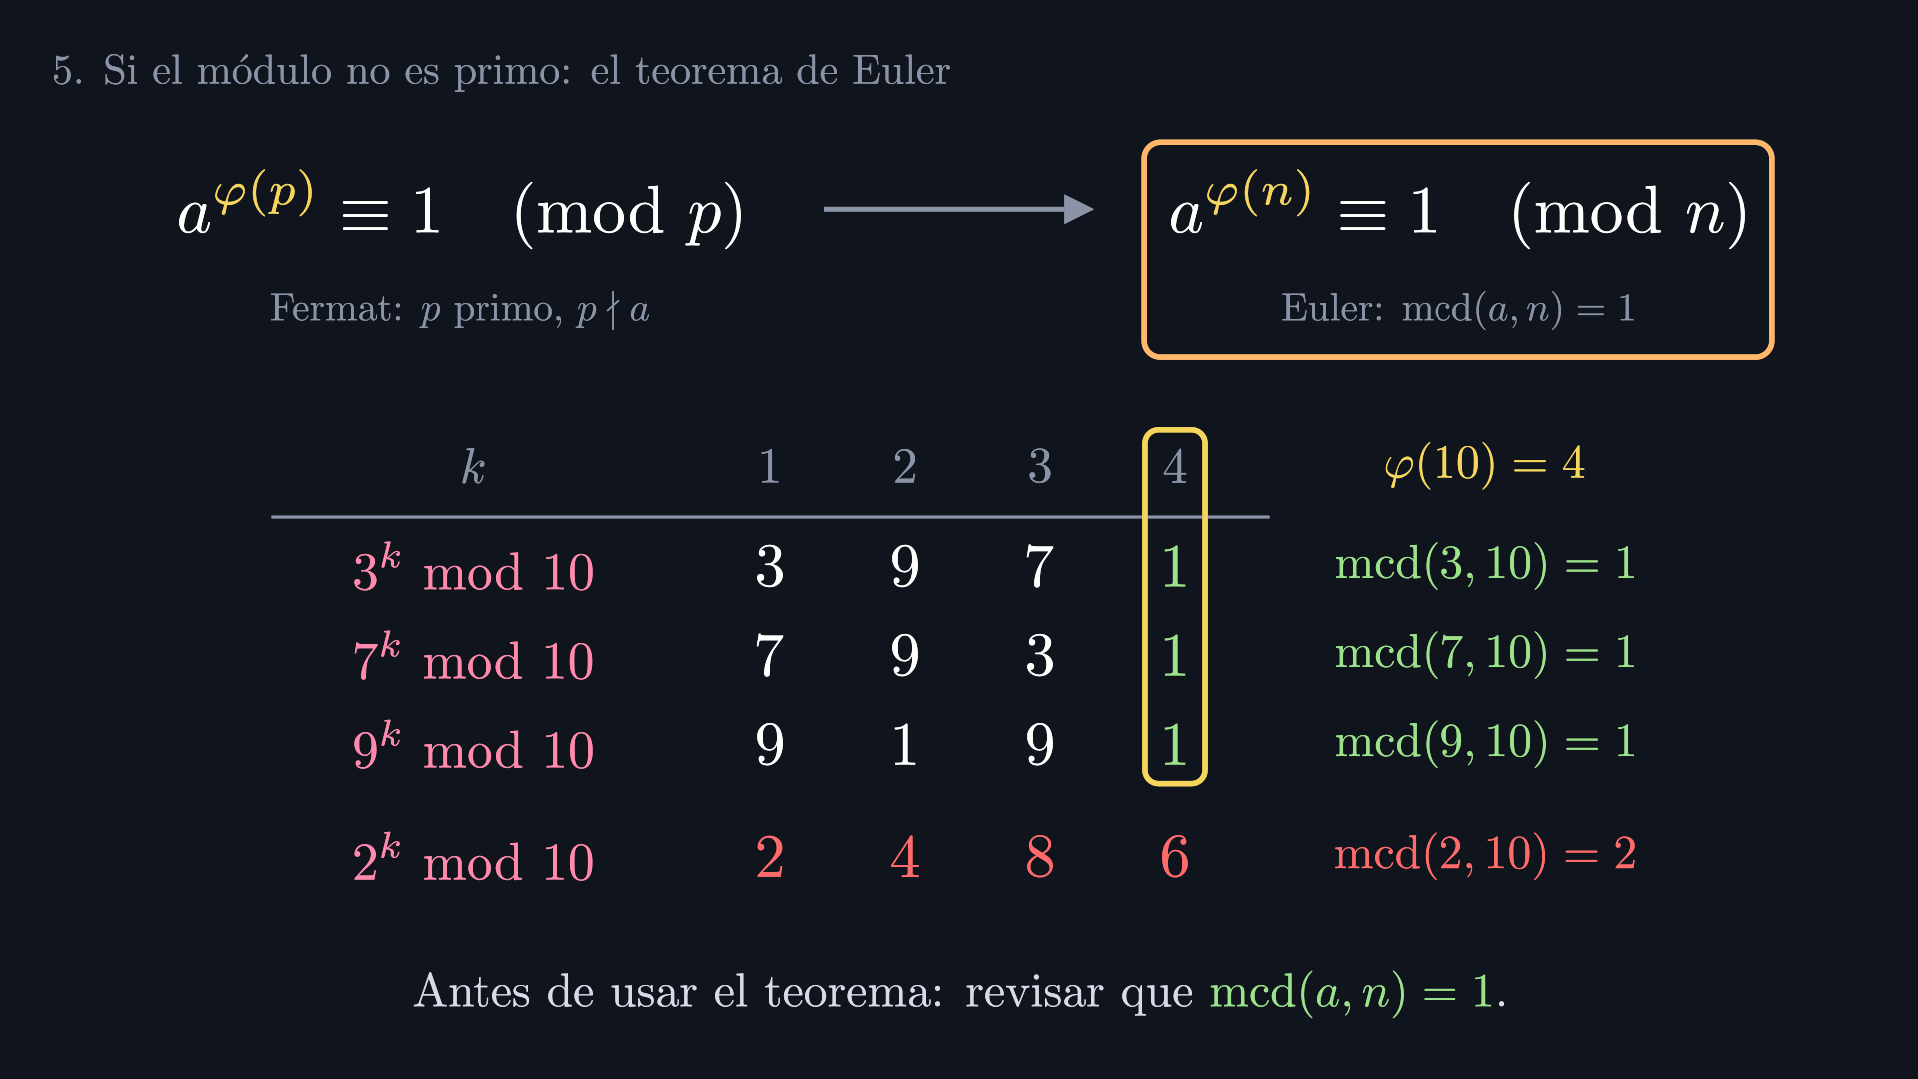
Notes:
Por eso, antes de usar el teorema, hay que revisar que la base y el módulo sean primos relativos.

Slide 39
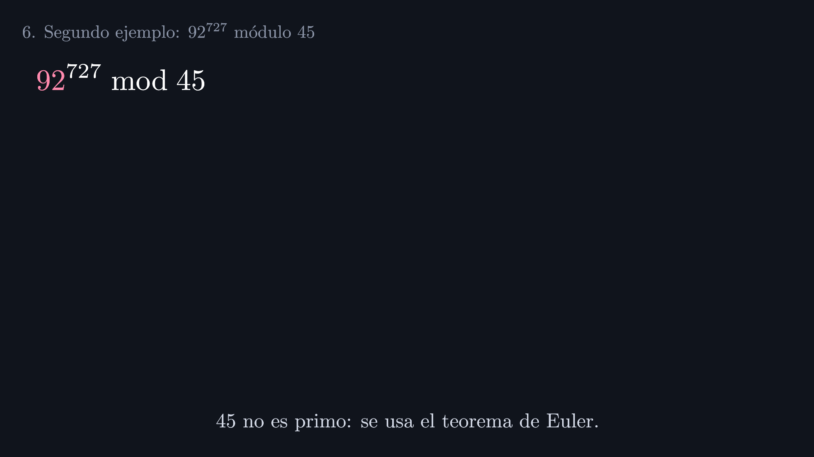
Notes:
Ahora sí, el problema del comienzo: 92 a la 727, módulo 45. 45 no es primo, así que esta vez usamos el teorema de Euler.

Slide 40
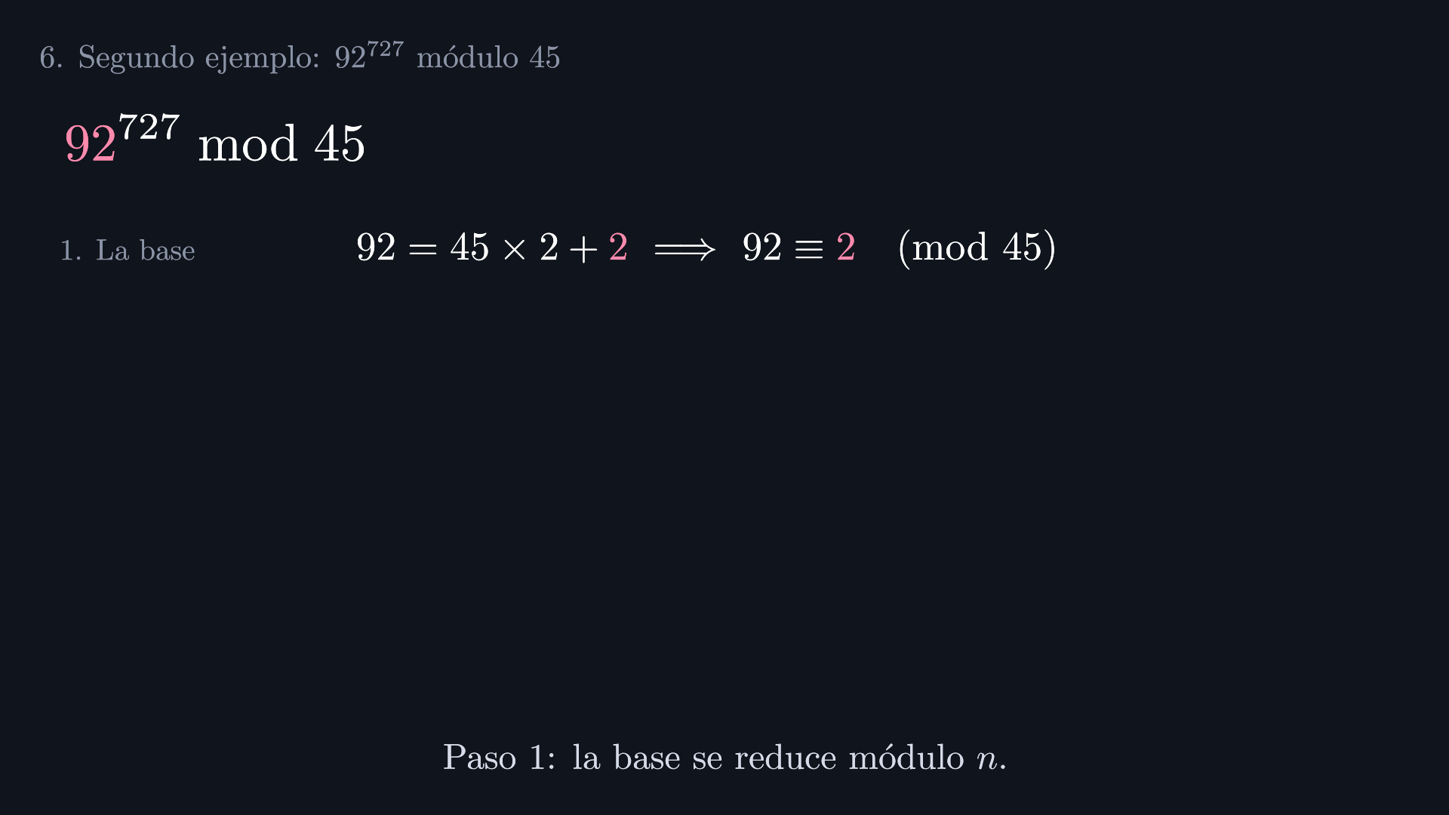
Notes:
Primero, la base. 92 es 45 por 2, más 2: podemos trabajar con 2 en lugar de 92.

Slide 41
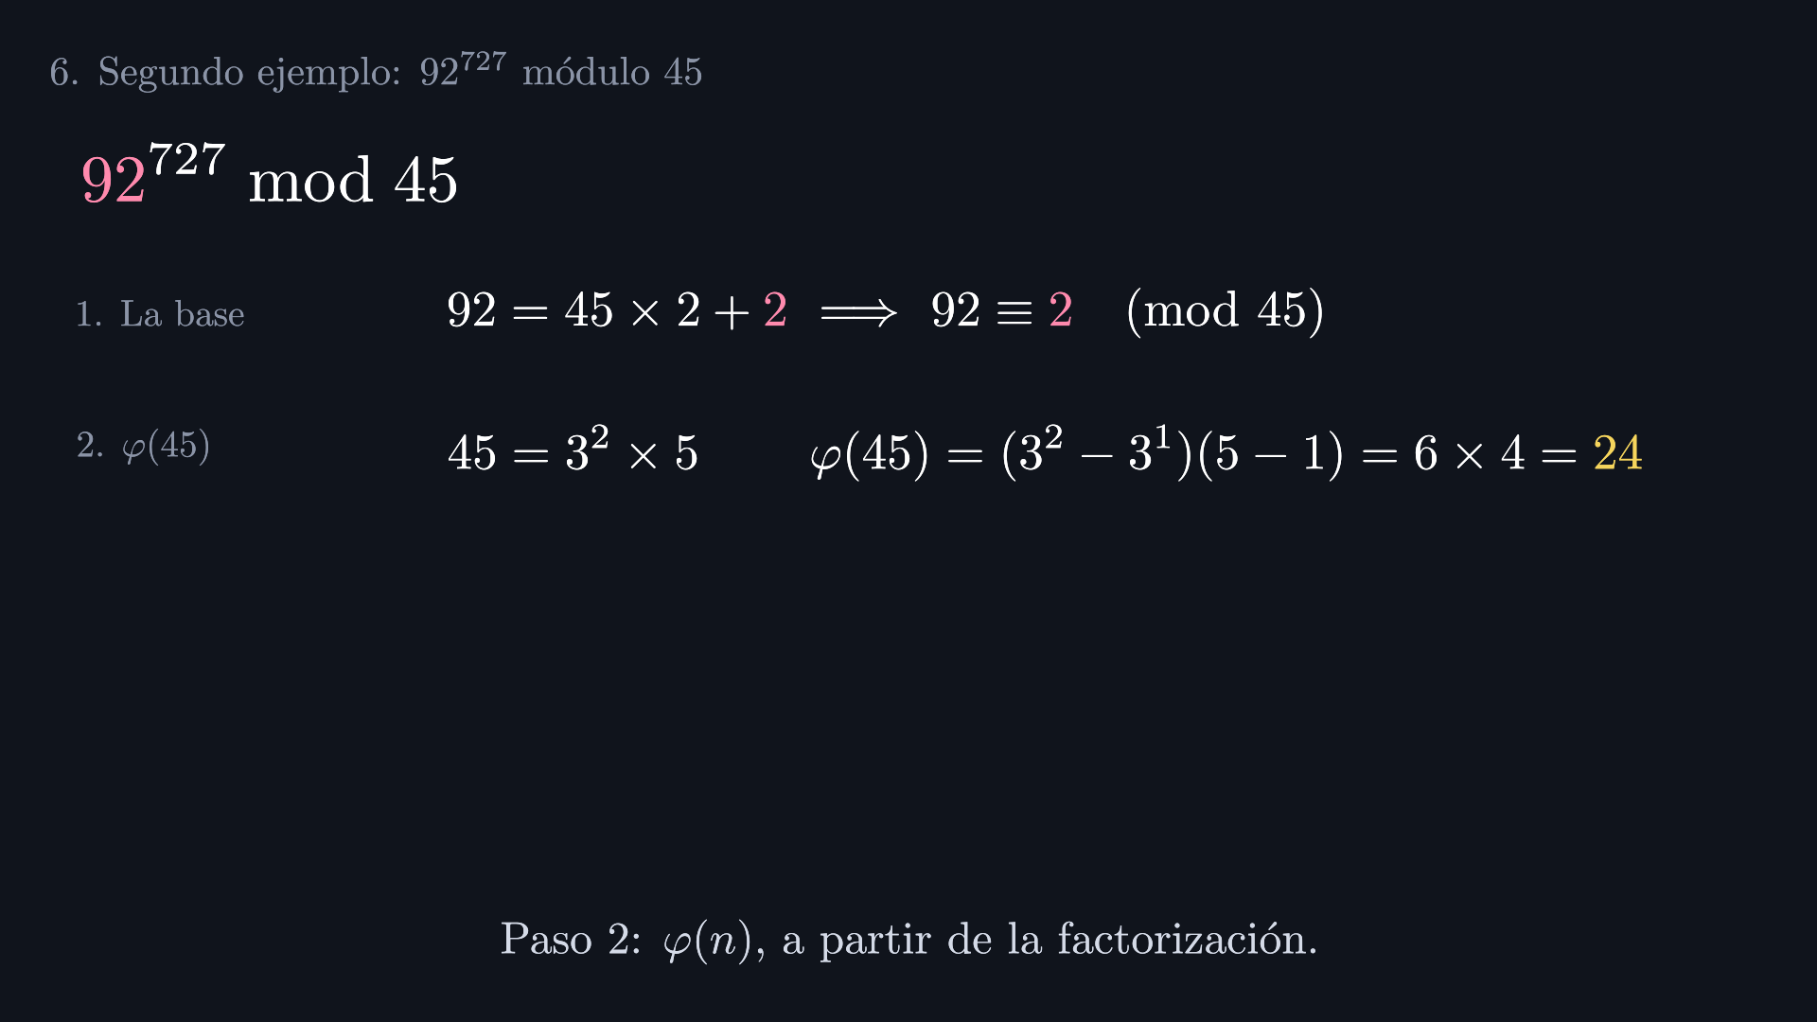
Notes:
Segundo, fi de 45. Factorizamos: 45 es 3 al cuadrado por 5. Con las reglas: 9 menos 3, por 5 menos 1. Es decir, 6 por 4: 24.

Slide 42
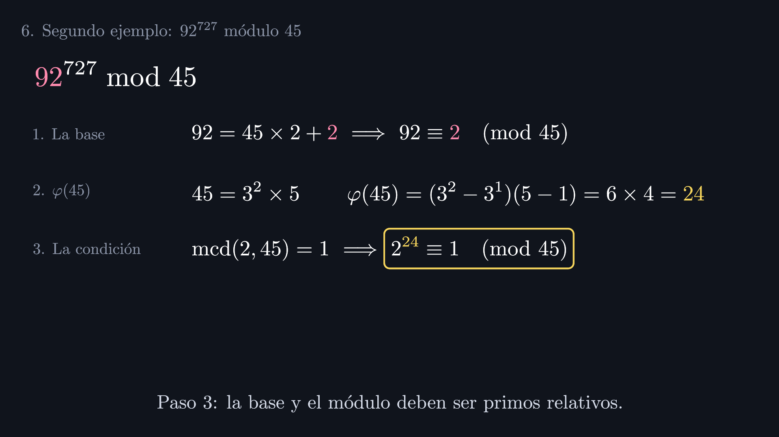
Notes:
Tercero, la condición. 2 no es múltiplo de 3 ni de 5, así que 2 y 45 son primos relativos. Entonces 2 a la 24 es congruente con 1, módulo 45.

Slide 43
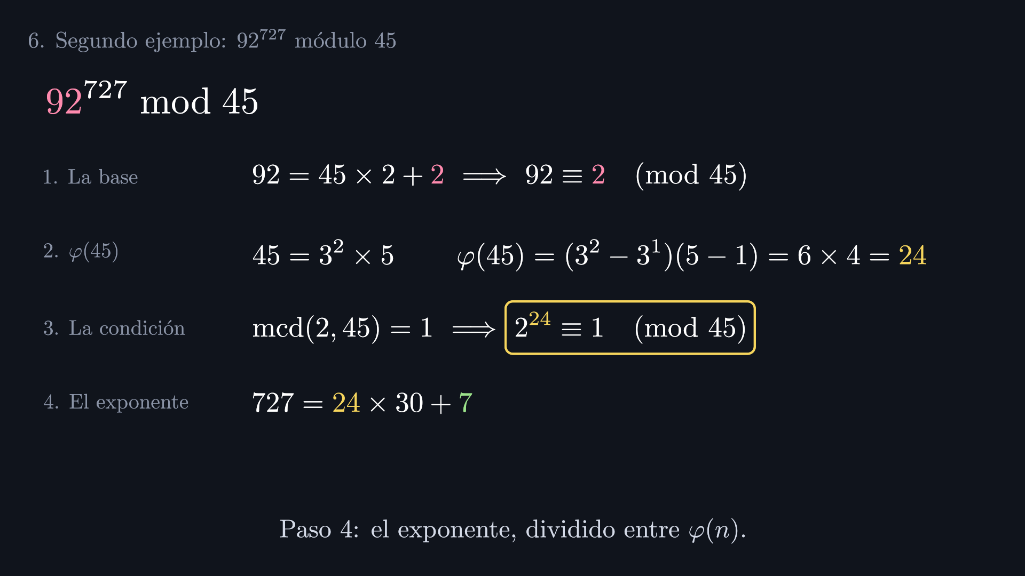
Notes:
Cuarto, dividimos el exponente entre 24: 727 es 24 por 30, más 7.

Slide 44
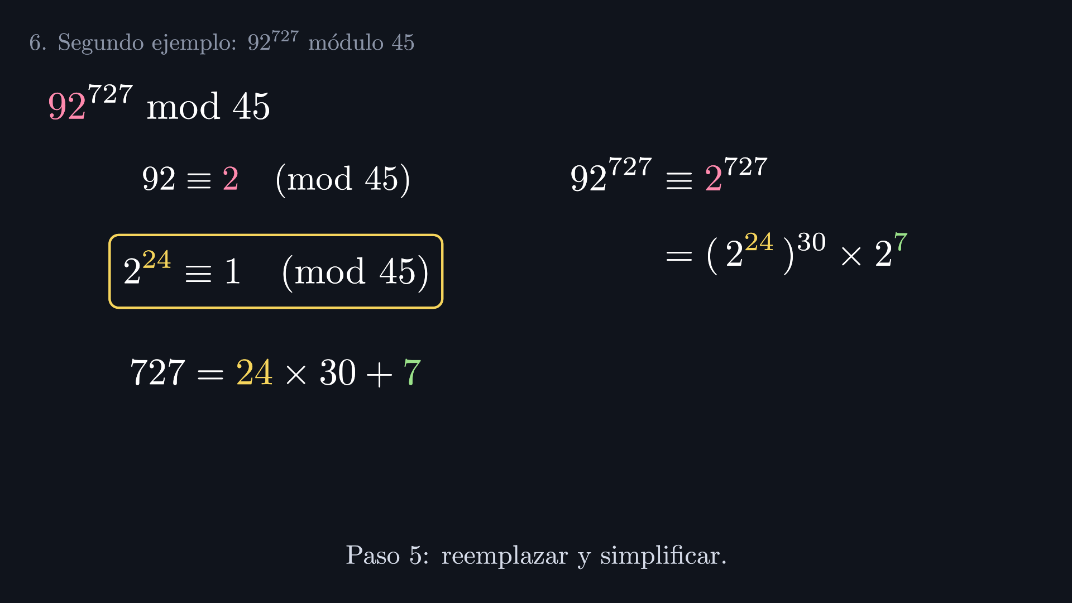
Notes:
Y quinto, reemplazamos en la potencia. 92 a la 727 es congruente con 2 a la 727, que es 2 a la 24, elevado a la 30, por 2 a la 7.

Slide 45
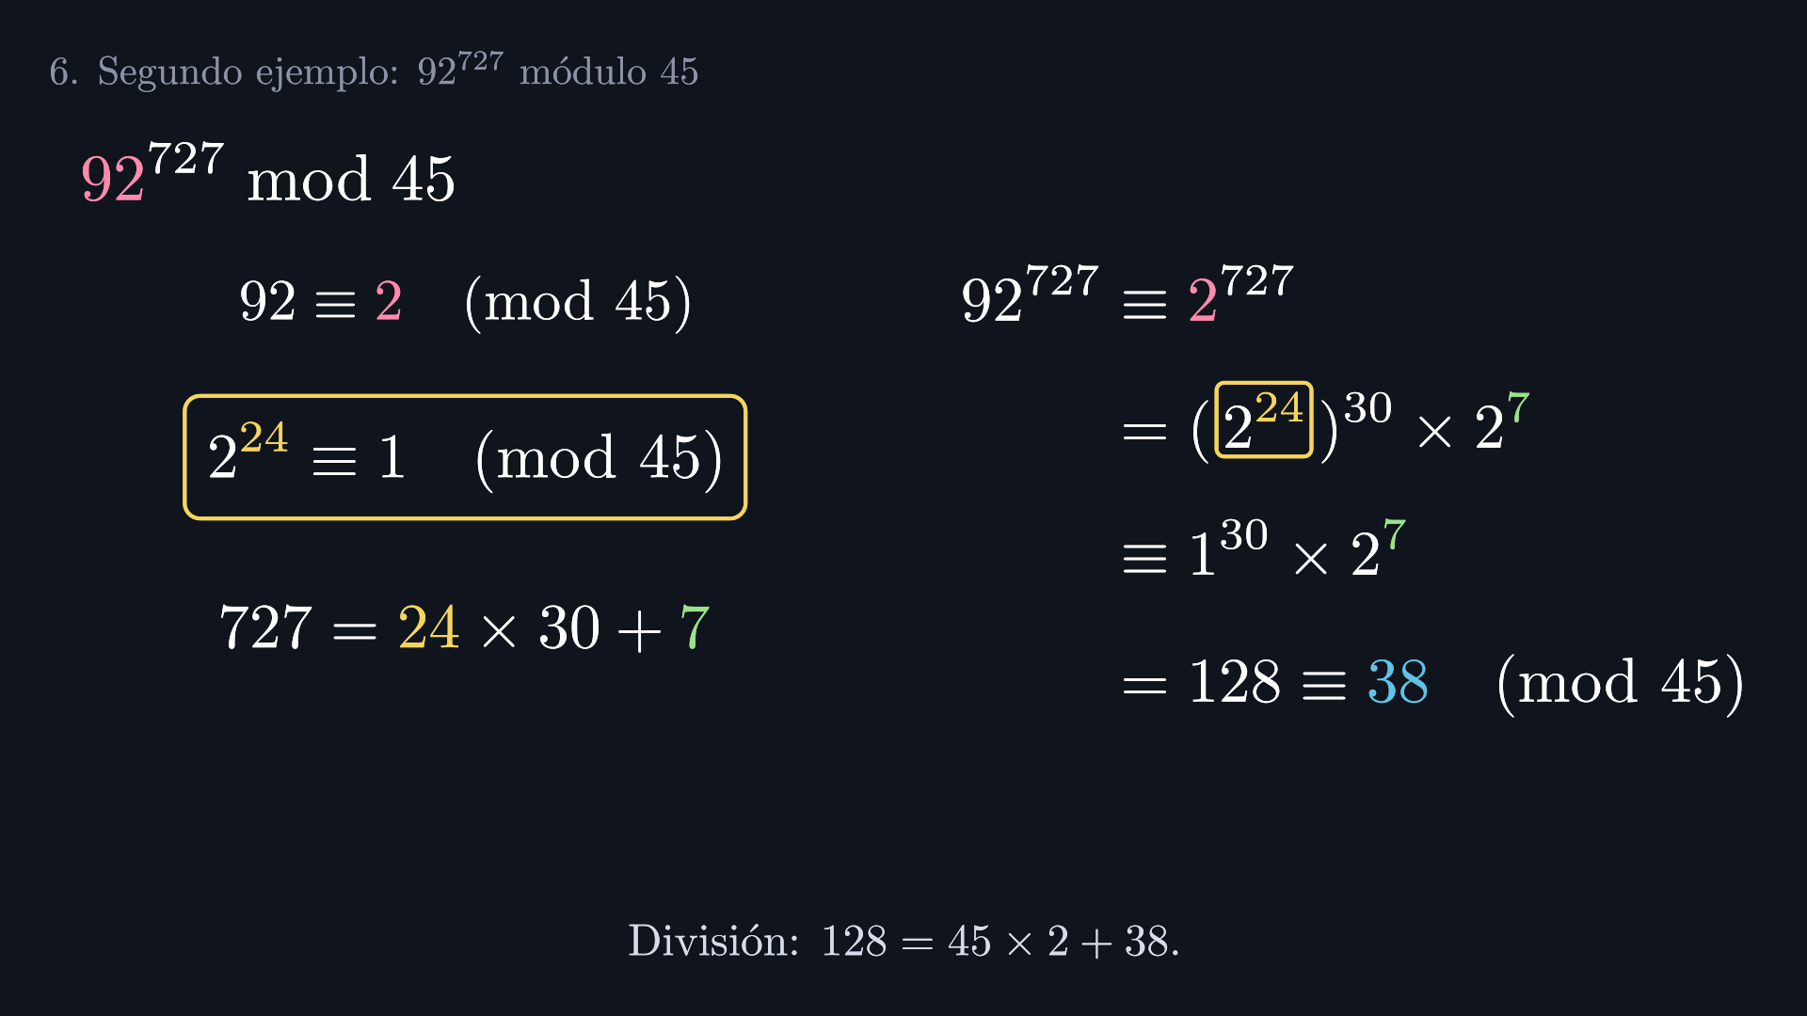
Notes:
El paréntesis vale 1, y queda 2 a la 7: 128. 128 es 45 por 2, más 38.

Slide 46
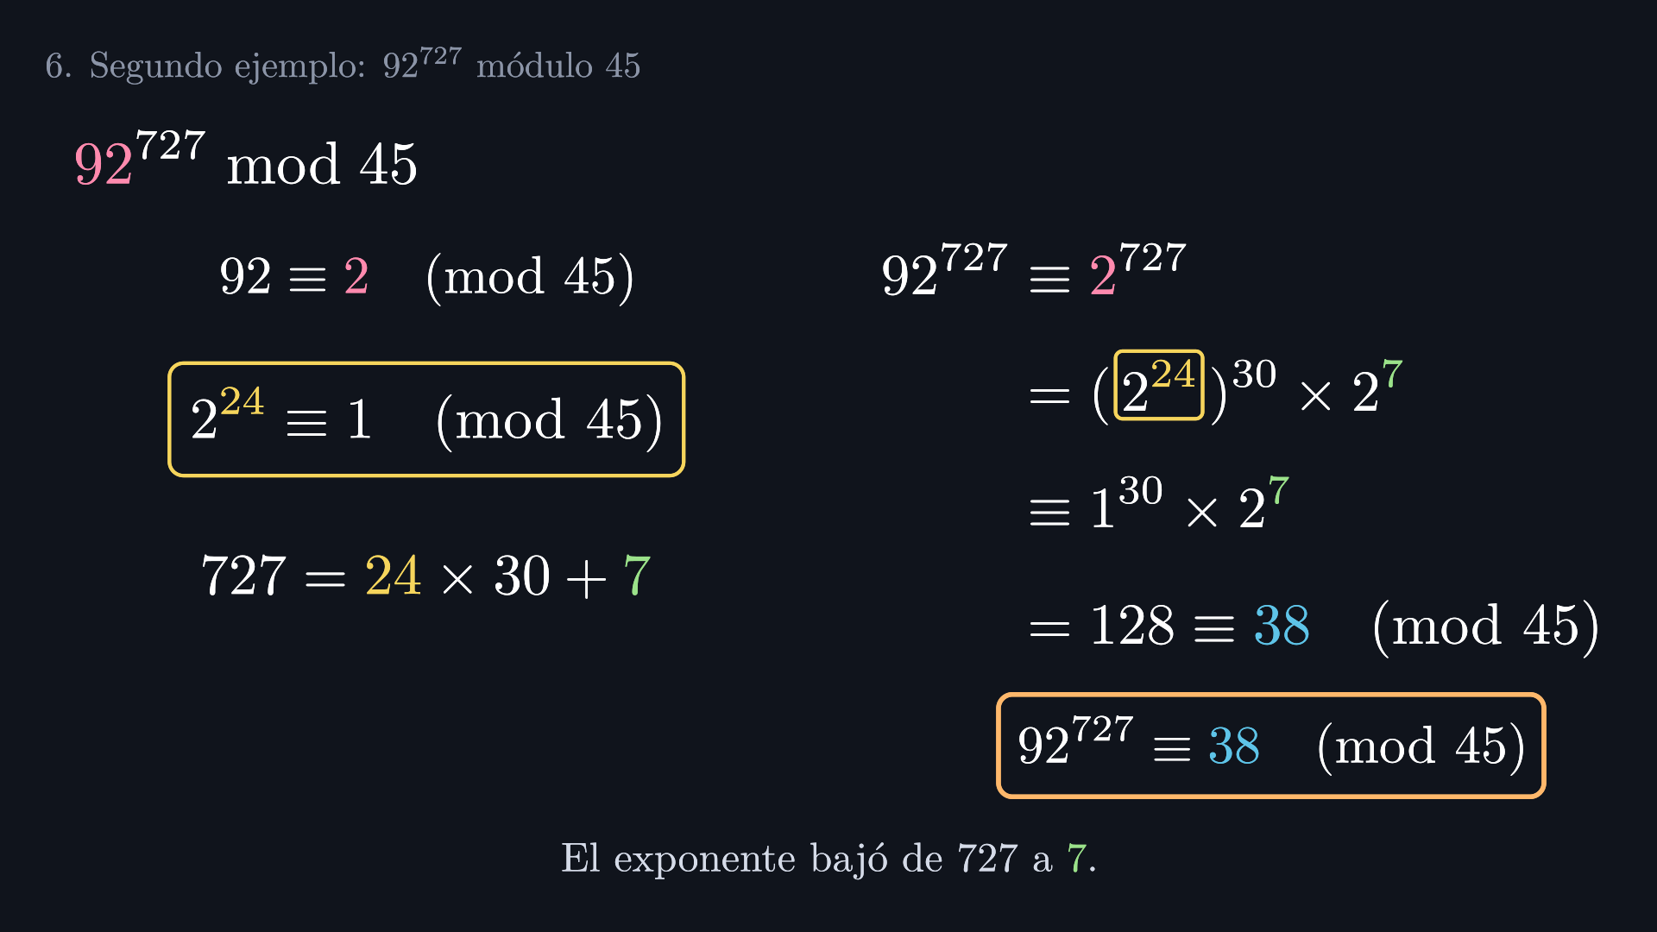
Notes:
Entonces 92 a la 727 es congruente con 38, módulo 45. Un número de 1428 cifras, resuelto con una potencia que se calcula de memoria.

Slide 47
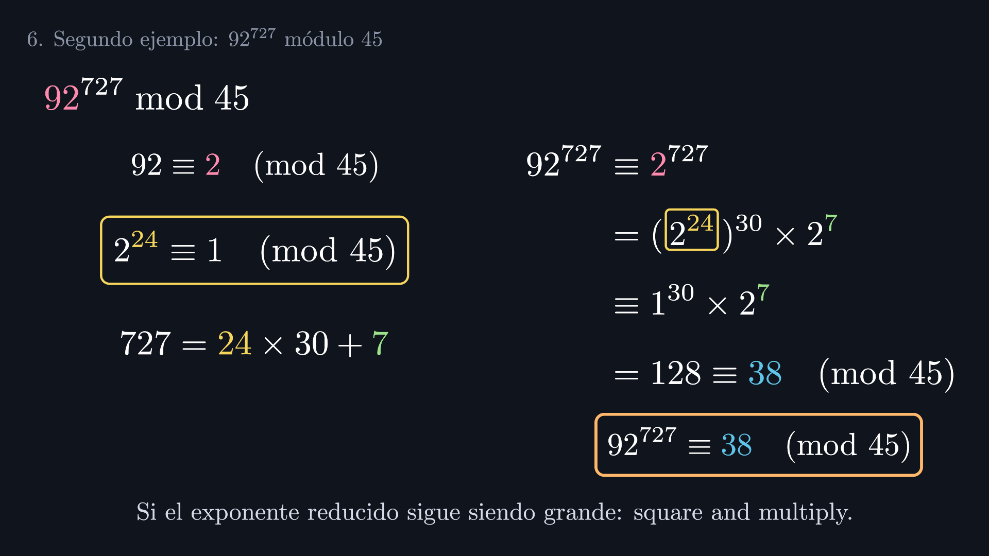
Notes:
Y si el exponente reducido todavía es grande, se termina con square and multiply.

Slide 48
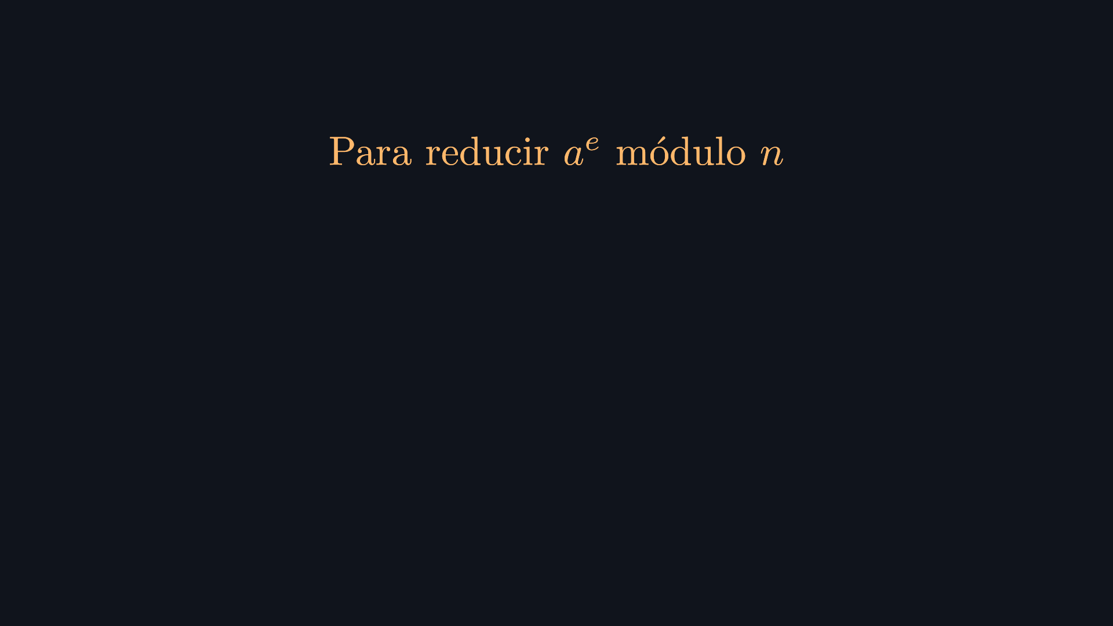
Notes:
En resumen: para reducir una potencia modular.

Slide 49
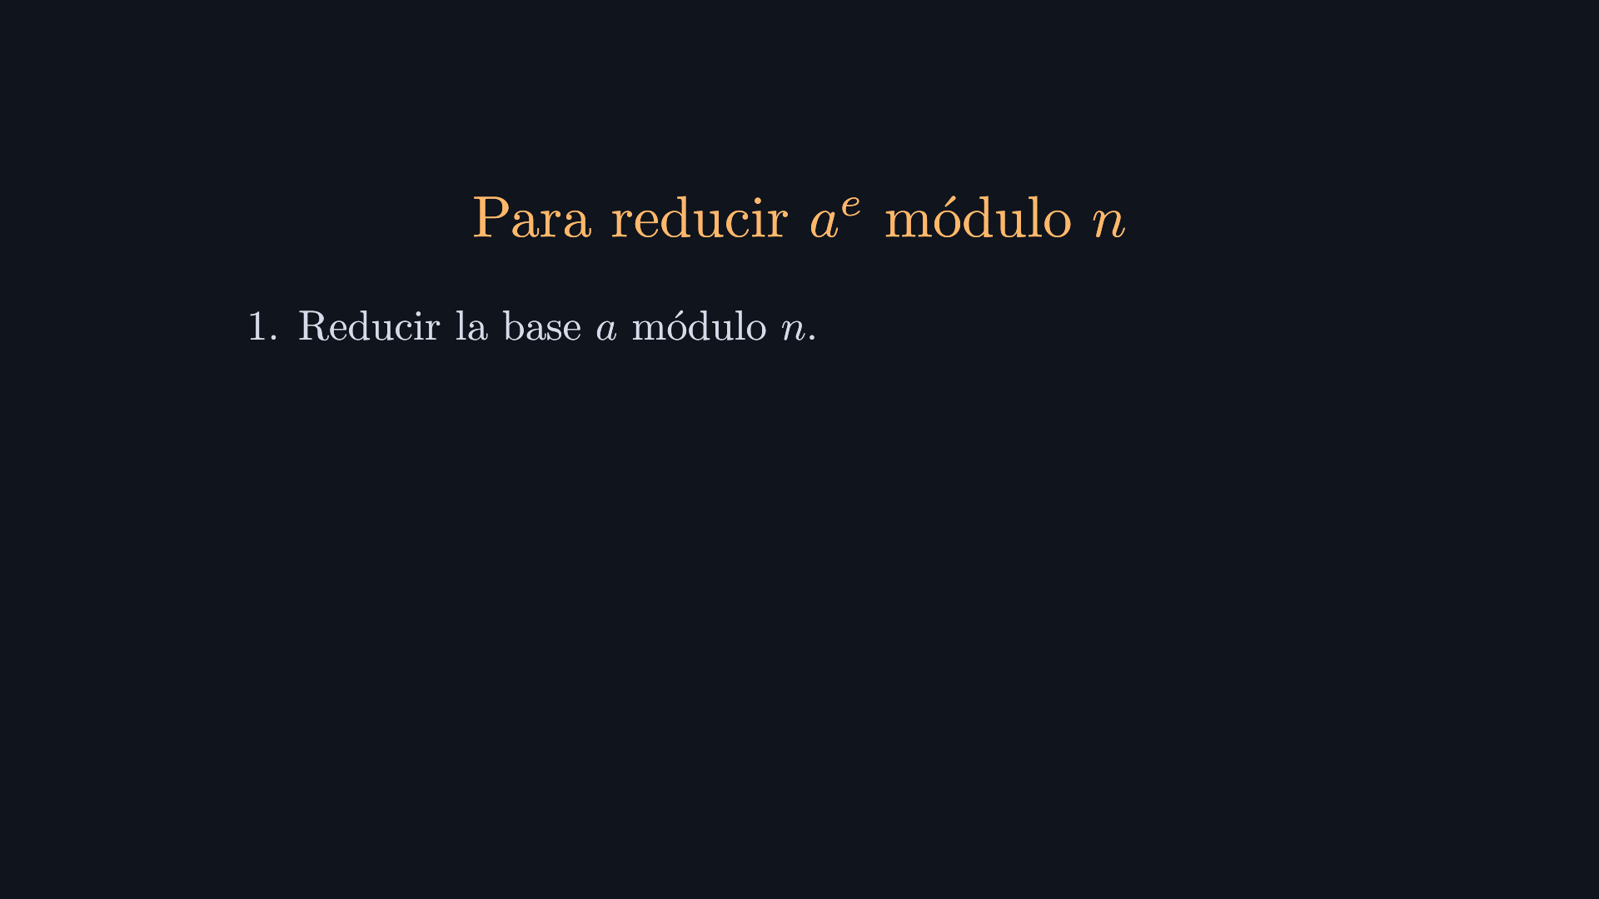
Notes:
Uno. Reducimos la base módulo n.

Slide 50
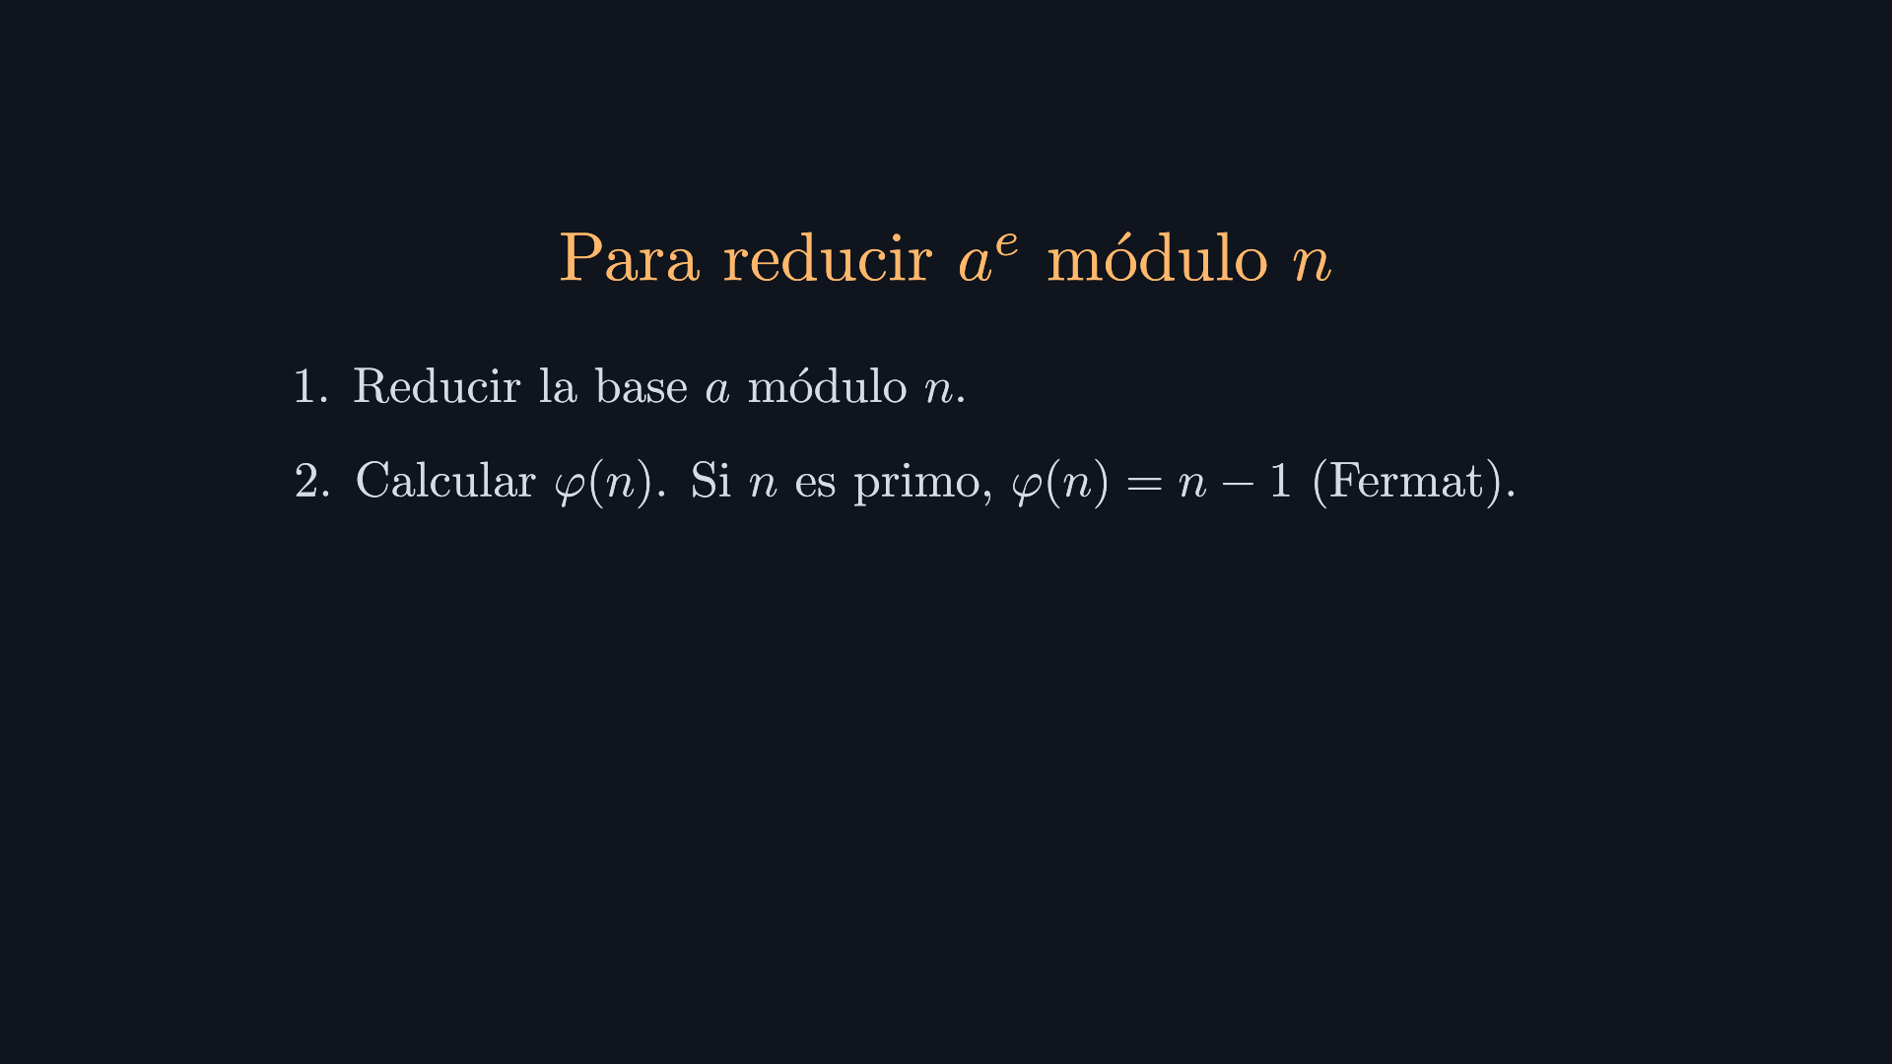
Notes:
Dos. Calculamos fi de n. Si n es primo, es n menos 1, y estamos usando el teorema de Fermat.

Slide 51

Notes:
Tres. Revisamos que la base y n sean primos relativos. Si lo son, la base elevada a la fi de n es congruente con 1.

Slide 52

Notes:
Cuatro. Dividimos el exponente entre fi de n, y nos quedamos con el residuo.

Slide 53

Notes:
Y cinco. La potencia original es congruente con la base elevada a ese residuo.

